Slide 1
SDLC software development life cycle
(yazilim gelistirme yasam dongusu)
Mehmet Bulutluoz Elektronik muh.

Slide 2
Bugunku konumuz
1) SDLC Nedir ?
2) SDLC Takimi kimlerden olusur ve gorevleri nelerdir
3) Kahoot ile genel tekrar

Slide 3
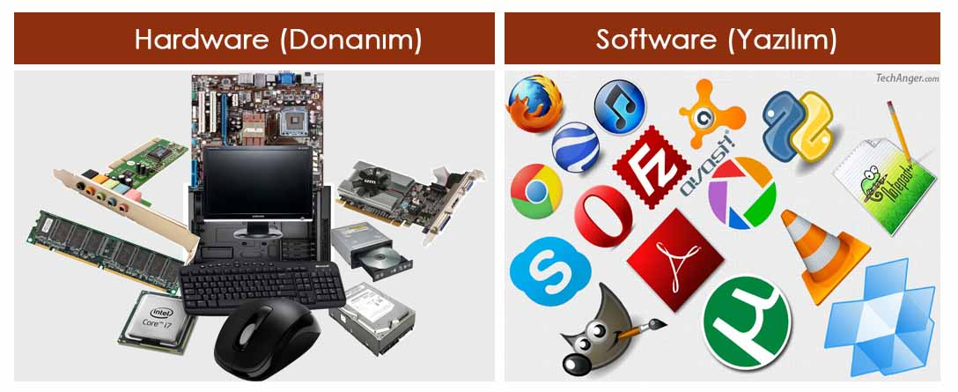
Hardware & SOFTWARE
DONANIM
MONITOR, KASA, KLAVYE,MOUSE,
HDD,EKRAN KARTI…
Bilgisayari fiziken olusturan
ve elle dokunabildigimiz tum bilgisayar parcalari
YAZILIM,
değişik ve çeşitli görevler yapma amaçlı tasarlanmış
DONANIMlarin birbirleriyle haberleşebilmesini
ve uyumunu sağlayarak
görevlerini ya da kullanılabilirliklerini geliştirmeye
yarayan makine komutlarıdır.

Slide 4
Sdlc nedir
SDLC : Softaware Development Life Cycle
Yazilim Gelistirme Yasam Dongusu
SDLC : Yuksek Kaliteli (High-Quality) ve Kullanici Taleplerini (User Expectation) Karsilayan Yazılım Ürünlerini geliştirmek
için planlanan yazılım geliştirme sürecidir(Process).
Yazılım ürünlerinin nasıl geliştirilmesi gerektiğini veya nasıl iyileştirilmesi gerektiğini anlatan ayrıntılı bir plan içerir.

Slide 5

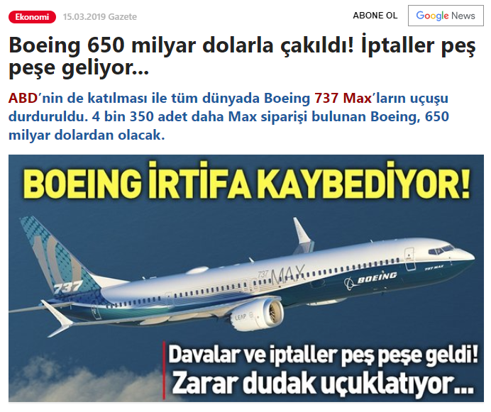
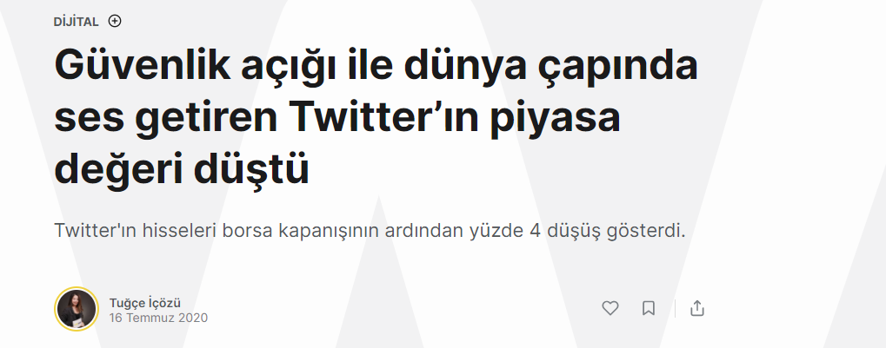
Sdlc nedir
Yuksek Kalite(High-Quality)
Piyasa degeri 33 Milyar $

Slide 6

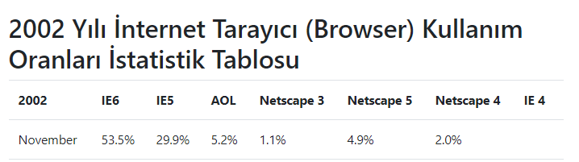
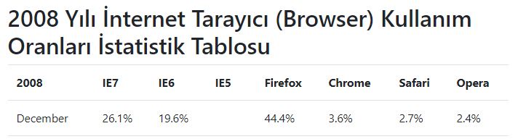
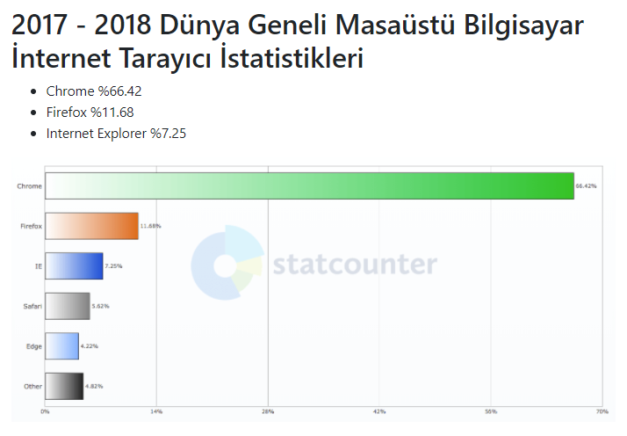

Sdlc nedir
Kullanici Talepleri (User Expectation)

Slide 7

Sdlc nedir
SOFTWARE development KAZALARI
1- Ariane 5 Roket Kazası (4 Haziran 1996): Ariane 5 roketi fırlatıldıktan 40 saniye sonra parçalandı. Zarar yaklaşık yarım milyar dolardı. Ariane 4’ te kullanılan bir modül düzgün test edilmeden yeniden kullanılmıştı ve Ariane 5’e uyum sağlamamıştı. Parçalanmanın sebebi bir yazılım hatasıydı. 64 bitlik ondalıklı sayı, 16 bit işaretli tam sayıya çevrilirken bulunan sonuç beklenenden büyük çıkıyordu. Bu tarihteki en pahalıya mâl olan yazılım hatalarından biridir!
2- Mars Climate Orbiter Hatası (23 Eylül 1999): Gezegenler arası ilk iklim uydusu olarak 1997’de fırlatıldı. Mars Orbiter, 1999’da Mars’ın yörüngesinde kayboldu. Kazanın yazılımda kullanılan İngiliz ölçü birimlerinin metrik sisteme yanlış çevrilmesinden kaynaklandığı belirtildi. NASA ekibi hesaplarında İngiliz ölçü birimini (inç, feet) kullanırken, projeye katılan diğer ekipse metrik (mm, cm, m) sistemi kullanmıştı. 125 milyon dolarlık uydu yörüngeye sabitlenmeye çalışırken Mars’a olması gerekenden fazla yaklaşarak imha olduğu düşünülüyor.

Slide 8
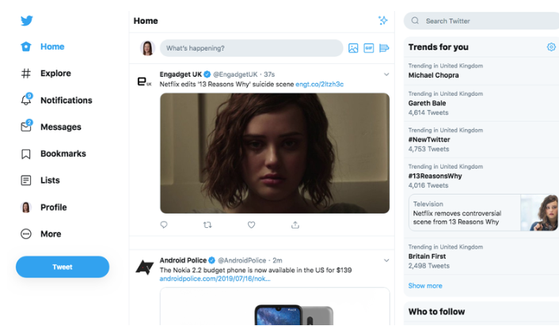
SDLC NIN FAYDALARI
Projenin takibini ve kontrolunu saglar
Tum Planlama ve Process’in yatirimcilar tarafindan gorulebilmesine imkan tanir
Yapilan planlama ve toplantilarla Projenin Olusturulma ve gelistirme (Development) hizini artirir
Tum ekibin iletisimini guclendirir
Projenin risklerini azaltir
2004 de 14 Kisilik bir ekiple baslamis
2006 da ismi konmus
2020 de 340 milyon aktif kullaniciya ulasmis

Slide 9

SOFTWARE DEVOLOPMENT PHASES YAZILIM GELISTIRME ASAMALARI
Piyasa değeri: 245.2 milyar dolar

Slide 10
Sizce YAZILIM GELISTIRME ASAMALARI nelErdir ?
1- planlama- beklentileri tespit etme
2- analiz
3- tecrubeli elamanlara proje tasarim
4- ekibin devreye girmesi - development
5- test asamalari
6- yayinlama
7- end-user feedback’leri alip kendimizi gelistirme, uygulamanin bakimini yapma,
Guncel teknolojilerle uygulamayi update etme

Slide 11
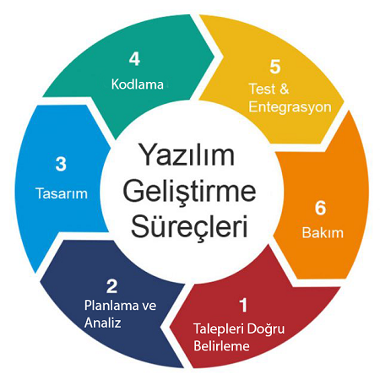
SOFTWARE DEVOLOPMENT PHASES YAZILIM GELISTIRME ASAMALARI

Slide 12
SOFTWARE DEVOLOPMENT PHASES YAZILIM GELISTIRME ASAMALARI
1- planning ➔ plan, user expectation
2- defining➔analiz
3- designing➔tasarim, uzman (expert)
4- Building, Devolopment➔ code yazma (senior ,mid level, junior)
5- testing➔ test (tester, Quality analyst)
6- Deployment, Release ➔ hayata gecirme, piyasaya surme
maintaince➔ user feed back lerini degerlendirme, eksikleri tespit etme ve gelistirme,bakim, yurutme

Slide 13
SDLC TEAM
Project Manager (PM)
Proje Yoneticisi
2) Business Analyst (BA)
Is analisti
3) Developer (Dev)
Yazilimci
4) Quality Analyst (QA)
Kalite Analisti
Tester

Slide 14

PROJECT MANAGER (PM)
Project manager: Proje yöneticisi, takımdaki herkesin rolünü bilmesini
ve yerine getirmesini ve bu rollerin gerçekleştirileceği
inancına göre hareket etmesini sağlar
Proje planının geliştirilmesinden sorumludur
Proje sahipleri (Stakeholder) ile
yakın ilişki kurar
Takım içerisindeki iletişimi sağlar
Proje riskini yönetir
Proje çizelgesini hazırlar
Proje bütçesini yönetir
Projede çıkabilecek karışıklıkları (conflicts)
önler (Kriz yönetiminden sorumludur)
Gorev dağılımını yönetir

Slide 15
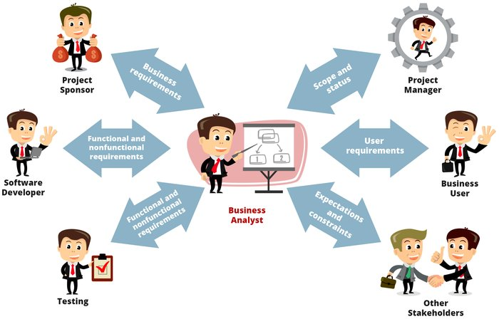
BUSINESS ANALYST (BA)

Slide 16
BUSINESS ANALYST (BA)
• A Business Analyst: bir kuruluşu (gerçek veya tuzel kisi) analiz eden
ve süreçlerini ve sistemlerini tasarlayan, iş modelini değerlendiren kişidir
ve teknolojiyle entegrasyonunu sağlar.
Sorumluluklar:
Business sorunları ve teknoloji çözümleri arasında bir köprü vazivesi görür
Requirements yönetimini ve iletişimini sağlar.
Alınan kararların anlaşılır bir dile dökülmesini sağlar.
Business Requirement Document (BRD) oluşturur
alınan tum kararların ve gereksinimlerin dokümü
Functional Requirement Document (FRD) oluşturur
yazılımı yapılacak olan bütün maddelerin dokümü
Yeteri kadar Functional Requirement toplandıktan sonra use cases oluşturur
Akış şemasını oluşturur

Slide 17
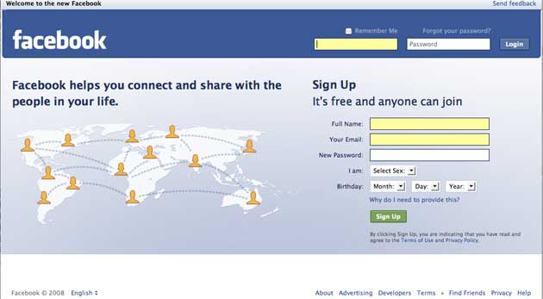
BUSINESS ANALYST (BA)
Functional Requirement Document (FRD) oluşturur –yazılımı yapılacak olan bütün maddelerin dokümü

Slide 18
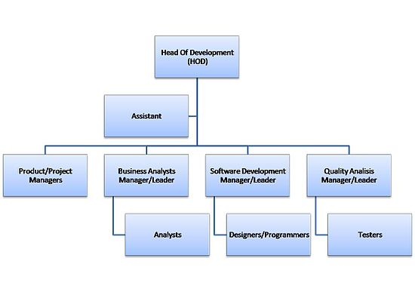
BUSINESS ANALYST (BA)

Slide 19
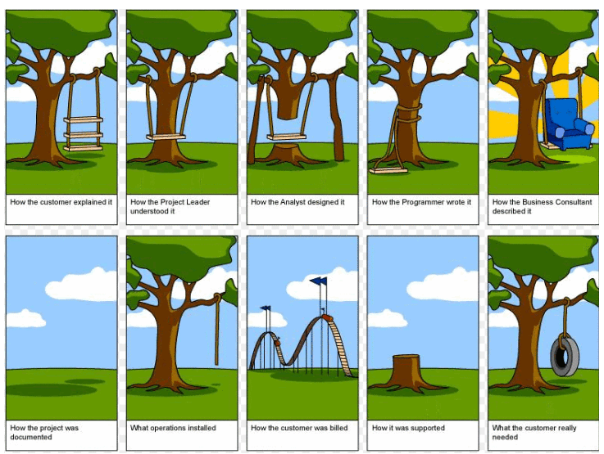

Slide 20

DEVELOPER (DEV)
• Developer: Tekniği yüksek olur ve
yazılımı yaparak application oluşturur.
Daha iyi anlayacagımız manada
code yazan kimsedir.
Sorumluluklar:
Kendilerine aktarılan
software requirement dokümanını toparlar
ve gereken application ve programın oluşumunu sağlar
Beklentileri ve gereksinimleri (costumer requirement) karşılayacak yüksek kalitede (High Quality) code yazarlar.
Software dokümanını oluşturur ve önceki dökumanları günceller.

Slide 21
QUALITY ANALYST (QA)
Kalite kontrolü sağlayacak şekilde Software Testing Life Cycle’ın bütün prensiplerini uygulamakla yükümlüdür.
Her hangi bir organizasyonun ürünlerini ve hizmetini, beklenen kalite standartlarını karşılayacak şekilde oluşturulmasını sağlar.
Oluşturlulan application ın istenilen plan çerçevesinde yapılmasını sağlar.
Oluşturlulan application ın end-user (son kullanıcılar) ların ve business temsilcilerinin beklentilerini karşılayacak seviyede olmasını sağlarlar.
Application daki hatalar Quality Analyst tarafından bulunmalıdır ki Developer lar bulunan hataların üzerinde calışıp sorun teşkil etmeyecek ürün ortaya koyabilsinler (minimum seviyede bug).
Testing yapılmasının amacı her hangi bir application da oluşabilecek hataların ortaya cıkarılmasıdır.

Slide 22
OZET
SDLC => Software Development Life Cycle
=> Yazılım geliştirme yaşam dongüsü
PM => Project Manager
=> Projeyi yöneten kimse
BA => Business Analyst
=> Business sorunları ve teknoloji çözümleri arasında bir köprü vazivesi görür
Dev => Developer
=> Yazılım yapan kimse
QA => Quality Analyst
=> Kalite kontrolü sağlayan kimse (biz)
BRD => Business Requirement Document
=> Business ın tum beklentilerini karşılayan doküman
FRD => Functional Requirement Document
=> Doğrudan yazılımda kullanılacak doküman

Slide 23
SDLC Software Development Life Cycle
Gun 2
19 ekim 2020
SDLC PHASSES - SDLC ASAMALARI
WATERFALL METHODOLGY

Slide 24
Sdlc nedir
SDLC : Softaware Development Life Cycle
Yazilim Gelistirme Yasam Dongusu
Yazılım endüstrisi tarafından yüksek kaliteli yazılım tasarlamak, geliştirmek ve test etmek için kullanılan bir süreçtir.
Müşteri beklentilerini karşılayan veya beklentilerin de ötesinde bir ürün ortaya koyan, öngörülen zaman içerisinde tamamlanan ve maliyeti (bütçe) doğru bir şekilde hesaplanan yazılım üretmeyi amaçlar.

Slide 25
SOFTWARE DEVOLOPMENT PHASES YAZILIM GELISTIRME ASAMALARI

Slide 26
SOFTWARE DEVOLOPMENT PHASES YAZILIM GELISTIRME ASAMALARI

Slide 27
Standart Yazılım Geliştirme yaşam döngüsü aşağıdakilerden oluşur:
Stage 1: Planning and Requirement Analysis
(Planlama ve İhtiyaç Analizi)
Stage 2: Defining Requirements
(Gereksinimleri Tanımlama)
Stage 3: Designing the product architecture
(Ürün dizaynını tasarlama)
Stage 4: Building or Developing the Product
(Ürünü oluşturma veya geliştirme)
Stage 5: Testing the Product
(Ürünü test etme)
Stage 6: Deployment in the Market and Maintenance
(Ürünü pazarlama ve Bakım)

Slide 28
Standart Yazılım Geliştirme yaşam döngüsü aşağıdakilerden oluşur:
Stage 1: Planning and Requirement Analysis
(Planlama ve İhtiyaç Analizi)
Stage 2: Defining Requirements
(Gereksinimleri Tanımlama)
Stage 3: Designing the product architecture
(Ürün dizaynını tasarlama)
Stage 4: Building or Developing the Product
(Ürünü oluşturma veya geliştirme)
Stage 5: Testing the Product
(Ürünü test etme)
Stage 6: Deployment in the Market and Maintenance
(Ürünü pazarlama ve Bakım)

Slide 29

Stage 1: Planning and Requirement Analysis
ilk toplantida belirlenen HIGH LEVEL hedefler
APPLICATION KONUSU : haber sitesi
1) tarafsizlik
2) global
3)Taninmis yazarlar
4) Tum it kanallarinda calismali

Slide 30
Stage 1: Planning and Requirement Analysis
İhtiyaç analizi SDLC'nin en önemli ve temel aşamasıdır.
Müşteriden gelen fikirler de göz önünde bulundurularak ekibin kıdemli üyeleri (expert) tarafından gerçekleştirilir.
Bu bilgiler daha sonra temel proje yaklaşımını planlamak için kullanılır.
Kalite güvence gerekliliklerinin planlanması ve projeyle ilişkili risklerin belirlenmesi de planlama aşamasında yapılır.
Minimum risklerle projeyi başarıyla uygulamak için izlenebilecek teknik yaklaşımlar planlanır.

Slide 31

Stage 2: Defining Requirements(feasibility study)
ilk toplantida belirlenen high level hedeflerin detaylari olusturulur
Global
- farkli dillerde yayin
- Kuresel haberler
- dunyanin her yerinden sorunsuz erisilebilmeli
- engellilere gore alternatifler uretilmeli
- icerik basit olmali
- interaktif bolumler olmali
- yerel haberler icin bir bolum olmali
- kullanicilarin kendilerini ilgilendiren haberleri
yukleyebilecegi bir imkan olmali
- kullanicilarin tartisabilecegi blog olmali

Slide 32

Stage 2: Defining Requirements(feasibility study)
İhtiyaç analizi yapıldıktan sonraki adım, ürün gereksinimlerini açıkça tanımlamak ve belgelendirmektir (dokumante etmek)
Stakeholder / işletmeciden onay alınır.
Bu proje yaşam döngüsü boyunca tasarlanacak
ve geliştirilecek tüm ürün gereksinimlerini içeren
'BRD' (Business Requirement Document)
İş Gereksinimi Belgesi ile yapılır.
FRD Functional Requirement Document
Teknik Islev Ihtiyaclari Dokumani hazirlanir
FRD ve BRD en kucuk User Case lere
kadar hazirlanir

Slide 33
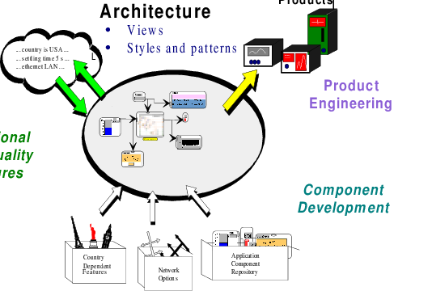
Stage 3: Designing the product architecture:
BRD (Business Requirement Document) Dizaynırların geliştirilecek ürün için en iyi dizaynla ortaya çıkacakları referanstır.
BRD'de belirtilen gereksinimlere dayanarak,
ürün mimarisi için genellikle birden fazla
tasarım yaklaşımı taslagi olusturulur
ve bir DDS (Design Document Specification)
Tasarım Belgesi Spesifikasyonu'nda
belgelenmektedir.

Slide 34

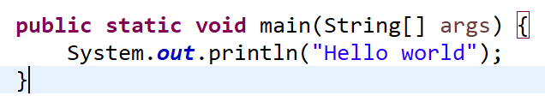
Stage 4: Building or Developing the Product:
SDLC'nin bu aşamasında gerçek gelişme başlar ve ürün inşa edilir.
Yazılımcılar (Developers),
kuruluşları tarafından tanımlanan
kodlama yönergelerine uymak zorundadır.
Kodlama için FRD baz alinarak
Developerlar gereken Funcionality’leri
olustururlar
Kodlama için C ++, Java,
dot Net vs. gibi farklı
üst düzey programlama dilleri kullanılır.

Slide 35

Stage 5: Testing the Product:
Bu aşama, ürün BRD'de tanımlanan kalite standartlarına ulaşıncaya kadar,
ürün kusurlarının rapor edildiği, izlendiği,
duzeltigi(fixlendiği) ve tekrar test edildiği
asamadir.
Ürün iş beklentilerini de karşılamalıdır
(requirement specifications)
STLC => Software Testing Life Cycle
Test ➔ Takip ➔Bulunan Hatanin Dev.Gonderilmesi ➔ raporlama
Duzeltme ➔ Yeniden Test etme ➔ Onaylama➔raporlama

Slide 36
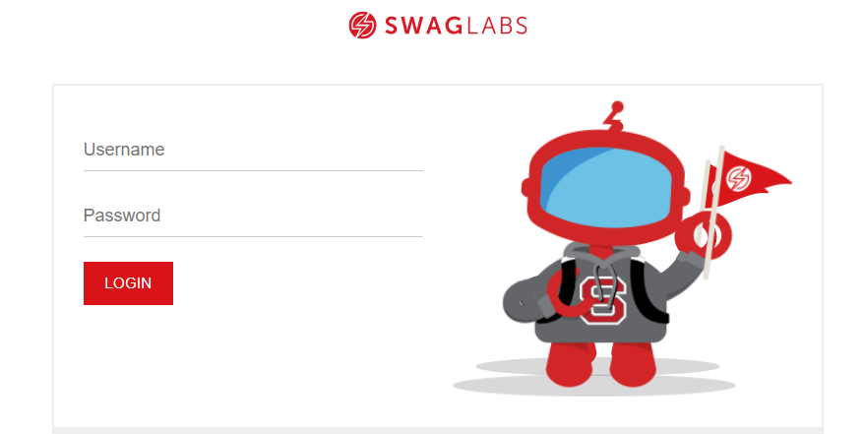
Stage 5: Testing the Product:
1. “https://www.saucedemo.com” Adresine gidin 2. Username kutusuna “standard_user” yazdirin 3. Password kutusuna “secret_sauce” yazdirin 4. Login tusuna basin 5. Ilk urunun ismini kaydedin ve
bu urunun sayfasina gidin 6. Add to Cart butonuna basin 7. Alisveris sepetine tiklayin 8. Sectiginiz urunun basarili olarak
sepete eklendigini control edin 9. Sayfayi kapatin

Slide 37

Stage 6: Deployment in the Market and Maintenance:
Ürün test edildikten ve onaylandıktan sonra
(hazır olduğunda), resmi olarak uygun görülen şekilde
release edilir(piyasaya sürülür).
Ürün piyasaya sunulduktan sonra
mevcut müşteri tabanı için bakımı yapılır.
Musteriden (End-User) gelen feedbackler
ve Teknolojik Gelismeler ile ihtiyaclar
yeniden belirlenir
ve dongu yeniden baslatilir.

Slide 38
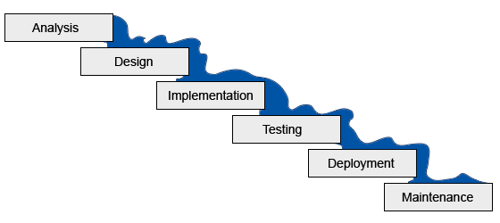
Waterfall Method (Şelale Metodu)
Waterfall yöntemi, yazılım geliştirmede kullanılan erken SDLC yaklaşımıdır.
Eski firmalarda ve devlet projelerinde
kullanilir.
Planlamanin onemli oldugu askeri projelerde tercih edilir
Waterfall da her aşama bir önceki aşama tamamen bittikten sonra başlıyor.
Waterfall modelinde fazlar çakışmaz.
Tüm bu aşamalar, ilerlemenin aşamalar boyunca sürekli olarak aşağı doğru (şelale gibi) aktığı sekilde kademelendirilir.

Slide 39
Waterfall Method
Analiz Süreci
Sistemden ne istenildiği ve kısıtların belirlendiği aşamadır. Bu asamaya “Gereksinim Mühendisliği (Requierements Engineering)” de denir.
Analiz süreci yazılım geliştirmenin sürecinin başlangıcı olduğu için tüm ihtiyaçların doğru şekilde anlaşılmış olması gerekmektedir.
Analiz dokümanları yalın bir şekilde hazırlanmalı ve herkesin anlayabileceği şekilde yazılmalıdır. Çünkü bu dokümanlara istinaden;
Yazılım geliştirme ekibinin müşterinin tam ihtiyacını anlaması için yardımcı olur,
Tasarım ekibine; bu analize istinaden sistemin nasıl tasarlanacağına yardmcı olur,
Test ekibine; bu analizlere istinaden hangi test case lerinin koşulacağına yardımcı olur.
Gereksinimler tamamlandıktan sonra dokümantasyonu müşteri ile mutabık kalınmalı ve bu doküman üzerinden müşteriden onay alınmalıdır.

Slide 40
Waterfall Method
Tasarım Süreci
Yazılımın temelini yani mimarisini oluşturmak için; ihtiyaçları çalışır sisteme çevirmek gerekmektedir.
Müşterinin ihtiyaçlarını karsilamak icin nasıl yazılım geliştirme yapılacağını teknik olarak tasarlandığı süreçtir
Bu süreç iki farklı adımdan oluşmaktadır.
a) Sistemin net belirlenmesi: Müşteriye sistemin ne yapacağını anlatır. Buna “Kavramsal Sistem Tasarım” denir.
b) Teknik Tasarım: Müşteri kavramsal sistem tasarımı uygun görürse sistem kurucularına, programcılara, yazılım ve donanım kurmalarına izin veren “Teknik Tasarım” hazırlanır.
Tasarım sürecinde; eğer analiz sürecinde anlaşılmayan bir kısım varsa kesinlikle bu soru işareti analistlerle görüşülerek giderilmelidir.

Slide 41

Waterfall Method avantaj ve dezavantajlari
Avantajlar:
Proje bilgisini aktarmak daha kolaydır
Projeyi yönetmek daha kolaydır
Küçük projeler için
daha iyidir
Görevler mümkün olduğunca sabit kalır
Dezavantajlar:
Değişim ve yenilikler zordur
Son-kullanici öngörü ve önerileri önemsenmez
uzun sure devam eden projeler için zayıf model
Testi tamamlanıncaya kadar
projeyi geciktirir

Slide 42
SDLC Software Development Life Cycle
Gun 3
26 Ekim 2020
AGILE METHODOLGY

Slide 43
KISA TEKRAR
SDLC : Softaware Development Life Cycle / Yazilim Gelistirme Yasam Dongusu
Yazılım endüstrisi tarafından yüksek kaliteli yazılım tasarlamak, geliştirmek ve test etmek için kullanılan bir süreçtir.
Müşteri beklentilerini karşılayan veya beklentilerin de ötesinde bir ürün ortaya koyan, öngörülen zaman içerisinde tamamlanan ve maliyeti (bütçe) doğru bir şekilde hesaplanan yazılım üretmeyi amaçlar.
SDLC FAZLARI :
Stage 1: Planning and Requirement Analysis (Planlama ve İhtiyaç Analizi)
Stage 2: Defining Requirements (Gereksinimleri Tanımlama)
Stage 3: Designing the product architecture (Ürün dizaynını tasarlama)
Stage 4: Building or Developing the Product (Ürünü oluşturma veya geliştirme)
Stage 5: Testing the Product (Ürünü test etme)
Stage 6: Deployment in the Market and Maintenance (Ürünü pazarlama ve Bakım)

Slide 44
KISA TEKRAR
PM => Project Manager
=> Projeyi yöneten kimse
BA => Business Analyst
=> Business sorunları ve teknoloji çözümleri arasında bir köprü vazivesi görür
Dev => Developer
=> Yazılım yapan kimse
QA => Quality Analyst
=> Kalite kontrolü sağlayan kimse (biz)
BRD => Business Requirement Document
=> Business ın tum beklentilerini karşılayan doküman
FRD => Functional Requirement Document
=> Doğrudan yazılımda kullanılacak doküman
END-USER => Son kullanici, client
REQUIREMENT => Gereksinim, ihtiyac

Slide 45
KISA TEKRAR
Waterfall Method (Şelale Metodu)
Waterfall yöntemi, yazılım geliştirmede kullanılan erken SDLC yaklaşımıdır
Eski firmalarda ve devlet projelerinde kullanilir.
Planlamanin onemli oldugu askeri projelerde tercih edilir
Waterfall da her aşama bir önceki aşama tamamen bittikten sonra başlıyor.
Waterfall modelinde fazlar çakışmaz.
Tüm bu aşamalar, ilerlemenin aşamalar boyunca sürekli olarak aşağı doğru (şelale gibi) aktığı sekilde kademelendirilir.
Analiz ve Tasarim surecinin detayli ve sorunsuz yapilmasi onemlidir
Küçük projeler için daha iyidir
uzun sure devam eden projeler için zayıf modeldir

Slide 46
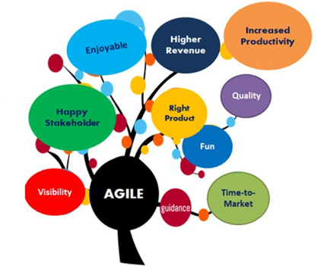
AGILE PROCESS (Çevik Süreç)
(METHODOLOGY)
KONU AKISI
KISA TARIHCE
TAKIM UYELERI VE GOREVLERI
BUTUNU OLUSTURAN PARCALAR
TOPLANTILAR

Slide 47
AGILE PROCESS (Çevik Süreç)
(METHODOLOGY)
KISA TARIHCESI
Scrum’ın Ortaya Çıkışı
90 lı yıllarda Scrum’in kurucularından olan Jeff Sutherland’a zor bir görev üzerinde çalışmaya başladı: Bir yazılım şirketi olan Easel Corporation, altı aydan daha kısa bir sürede eski ürünlerini tamamen yenilemek istiyordu.
Sutherland’ın temel yaklaşımı, kısa günlük ekip toplantılarının grup verimliliğini önemli ölçüde artırdığı şeklindeydi. Sutherland, yazılım geliştirmenin yeni bir yolunu keşfetti ; rugby oyunundan esinlenerek adını “scrum” (hamle, saldırı) koydu.
Scrum yöntemleri, görünüşte karmaşık ve bilinmezliği olan projelerin zamanında, az bütçeyle ve daha önceki herhangi bir sürümden daha az hatayla tamamlamasını sağladı.

Slide 48
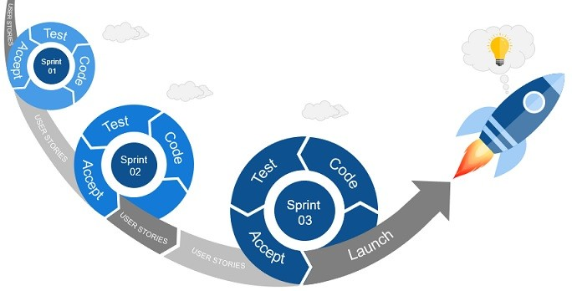
AGILE PROCESS (Çevik Süreç)
(METHODOLOGY)
Agile => projeleri yönetmek ve tamamlamak için yaygın olarak kullanılan bir geliştirme yöntemidir.
“rugby” yaklaşımı olarak adlandirilan temel felsefe , “takım, mesafenin tümünü hep beraber bir birim halinde topu ileri geri atarak kat eder.”

Slide 49

AGILE PROCESS (Çevik Süreç)
(METHODOLOGY)
Her sprint genellikle 2 ila 4 hafta veya en fazla bir takvim ayı sürer. Ürünleri her seferinde küçük bir parça oluşturmak üretkenliği teşvik eder ve ekiplerin geri bildirime
ve değişime yanıt vermesini ve tam olarak gerekli olanı oluşturmasını sağlar.
Scrum'da ürün sprint'te tasarlanır, kodlanır ve test edilir.
Yapilacak tum isler, Product Backlog da biriktirilir, Product Owner (PO) nun belirledigi oncelige gore Sprint Backloguna alinir ve bir sprintte bitirilerek urunun demosuna eklenir

Slide 50
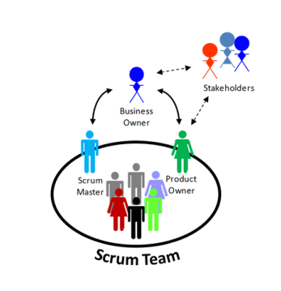
AGILE TEAM MEMBERS
Scrum Takımı:
1- Product Owner (PO) Ürün Sahibi
2- Development Team Geliştirme Ekibi
- Developers
- Testers
3- Scrum Master’dan oluşur.
Takım kendi kendini örgütler. (Self Organized)
Böylece kendi içerisinde uyum içinde olan takımlar daha başarılı sonuçlar alırlar.
Scrum takım modeli esneklik, yaratıcılık ve verimliliği optimize etmek için tasarlanmıştır.

Slide 51
PRODUCT OWNER (Urun Sahibi)
Ekipte Stakeholdersi temsil eder
Sorumlulukları
1) İş Listesini (Product Backlog)yönetir. Birincil önceliği İş Listesi’ni yönetmektir.
Product Backlog’i yönetmek demek, ürünü yönetmek demektir.
Ürünle ilgili yapılacak bütün geliştirme Product Backlog’da bulunur.
Product Backlog’un sahibi PO’dur.
Product Backlog herkes tarafından erişilebilir ve anlaşılabilir olmalıdır.
2) Product Owner, Geliştirme Takımı ve Stakeholders arasındaki iletişimi gerçekleştirir.
3) Her Sprint’te hangi user story’lerin sprinte dahil edilecegine karar verir
4) Sprint Değerlendirme Toplantılarının Organizasyonunu yapar
Sprint Değerlendirme Toplantıları’nın sahibidir.

Slide 52
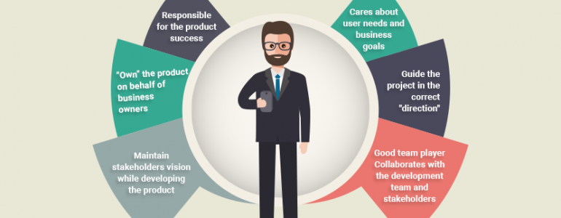
PRODUCT OWNER kim degildir
Development Team’in ve Scrum’in yöneticisi değildir.
Geliştirme Takımı teknik konularda kendi
kendini yönetir.
PO, teknik bir geçmişe sahip olabilir.
Bu, hangi işi kimin yapacağına
karışabileceği anlamına gelmez.
PO, iş, görev ataması yapamaz.
İşin nasıl yapılacağına karışamaz!

Slide 53
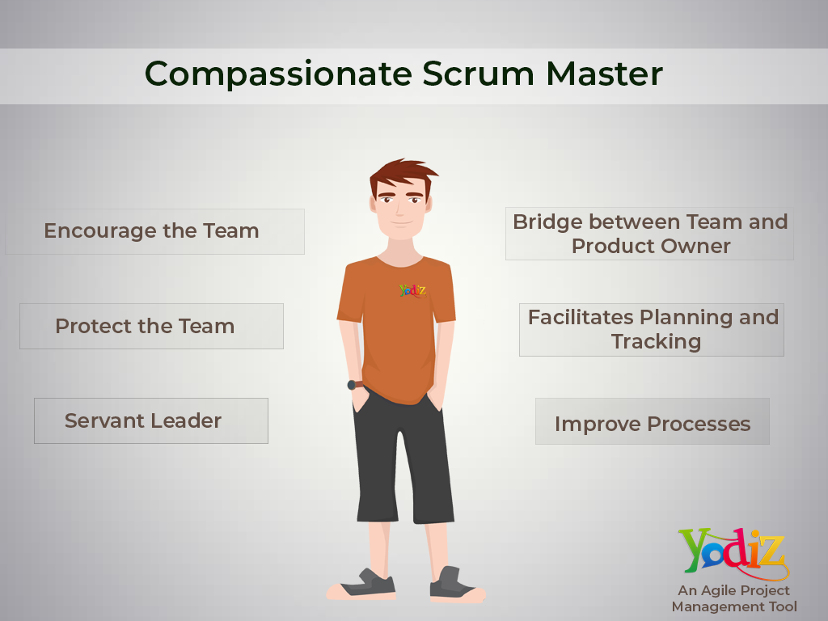
AGILE TEAM MEMBERS
Scrum Master
Hizmetkâr Liderdir
Scrum Ekiplerinde yer alan Scrum Master’lar o ekiplerin asla yöneticileri değildir.
Scrum Master’lar Scrum Guide’ı, yani Scrum’ı çok iyi bilen ve Scrum uygulanışını destekleyen, Scrum ekibi tarafından üretilen değeri maksimize etmek için ekibe yardım eden, yol gösteren, rehberlik eden kişidir.

Slide 54
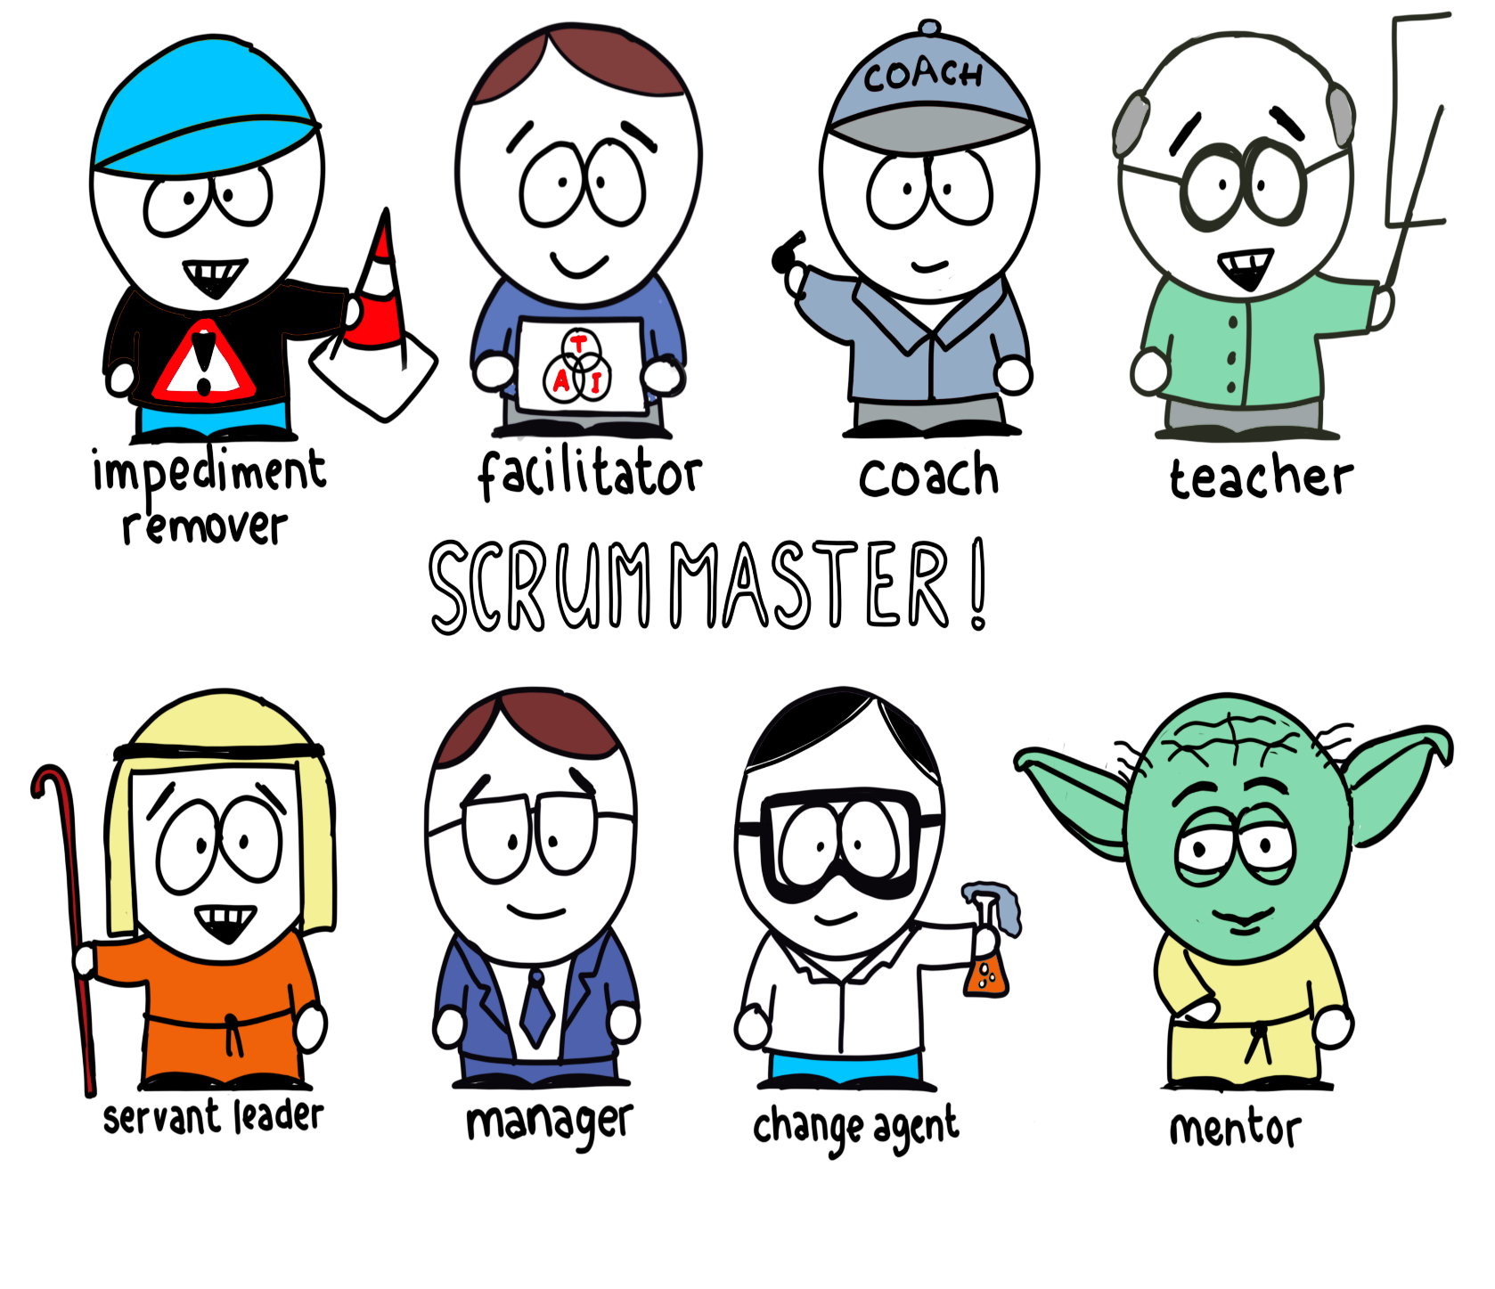
AGILE TEAM MEMBERS
Scrum Master
Scrum Master, takıma rehberlik ve koçluk eder, karşılaşılan engelleri ortadan kaldırmalarına yardımcı olur. Takım içi harmoniyi, ekip elemanları arasındaki uyumu, iletişimi arttırmak için çabalar.
Sprint Planlama, Sprint Retrospektif, Günlük Scrum ve Sprint Review gibi Scrum ritüellerini/toplantılarını kolaylaştırır.
Scrum Master takımın güvenli ve sorunsuz bir ortamda çalışabildiğinden emin olmalı, gerektiğinde takım elemanlarına bireysel koçluk da dahil olmak üzere bir çok hizmetini sunmalıdır.

Slide 55
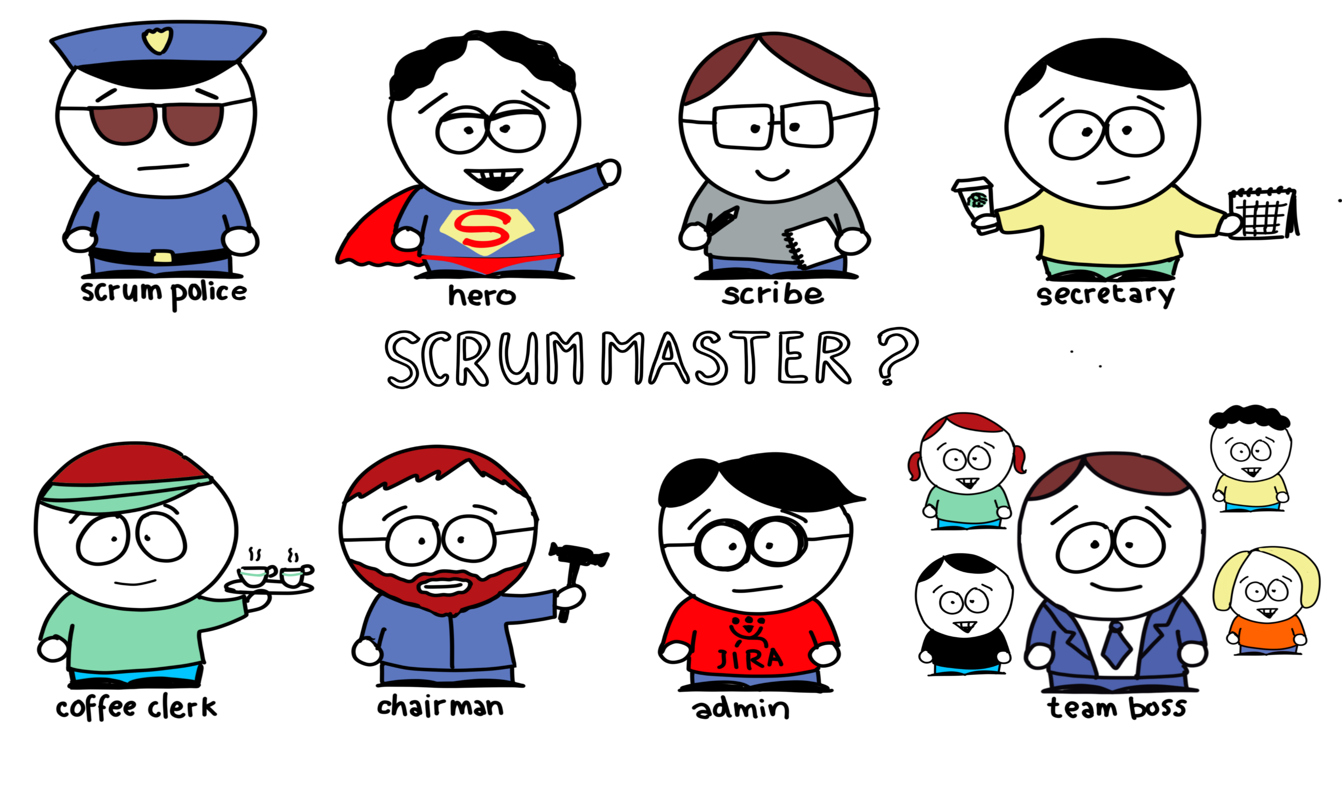
AGILE TEAM MEMBERS
Scrum Master
Product Owner ile iliskileri yonetir
Scrum Master, ürün sahibi tarafından belirlenmiş işlerin takımdaki herkes tarafından anlaşıldığından emin olur; ürün sahibinin iş listesini etkili bir şekilde organize edebilmesi için teknikler bularak ona yardımcı olur;
Değişime Liderlik Eder
Tüm bu görevlerin yanı sıra
Scrum Master’lar değişime
liderlik ederler.
Scrum Master, Scrum’ın ve
organizasyondaki çevik değişimin
vücud bulmuş halidir.
Scrum Master Kim degildir

Slide 56

AGILE TEAM MEMBERS
Development Team
Product Owner’ın yapılacak işler listesi olan Product Backlog’tan, belli bir sürede (Sprint) yapabileceği kadar işi, Product Owner’ın belirlediği önceliğe gore yapan geliştirme takımıdır.
Teknik Konularda Sorumluluk
Development Team’e aittir.
PO ve SM development team’in yapacagi
Islerin onceligini belirleyebilir ama neyi nasil yapacaklarina karis(a)mazlar
Takım içerisindeki kişilerin rolleri ve
yetenekleri ne olursa olsun,
dışarıya karşı bir işin
tamamlanmasından tüm takım sorumludur.

Slide 57

AGILE TEAM MEMBERS
Development Team
“Cross Functional” olmalıdır. Development Team, Product Backlog’tan çektiği bir Product Backlog Item’ı, Product Owner’ın önüne çalışan bir kod parçacığı olarak koymakla yükümlüdür.
“Self Organize” olmalıdır. Development Team,
sorumluluğunu aldığı işlerin
yapılması için bir iş atayıcısı veya
bir iş takipçisine ihtiyaç duymaz.

Slide 58
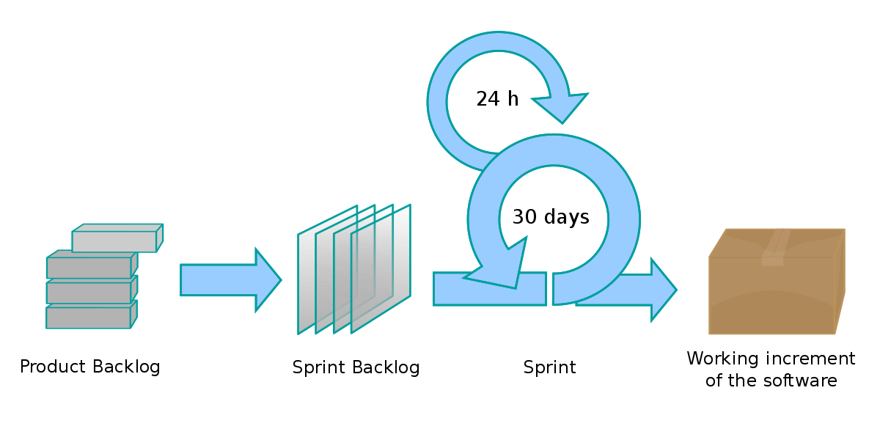
BUTUNU OLUSTURAN PARCALAR
SURECI OLUSTURAN PARCALAR
SCRUM
SPRINT
URUNU OLUSTURAN PARCALAR
PRODUCT BACKLOG
SPRINT BACKLOG
FEATURE
EPIC
USER STORY

Slide 59
BUTUNU OLUSTURAN PARCALAR
SCRUM
Scrum yaklaşımı en popüler Agile yöntemidir. Büyük ve karışık yazılım süreçlerinin yönetilmesinde tercih edilen Scrum bütünü parçalamaya ve tekrara dayalı bir yöntemdir.

Slide 60
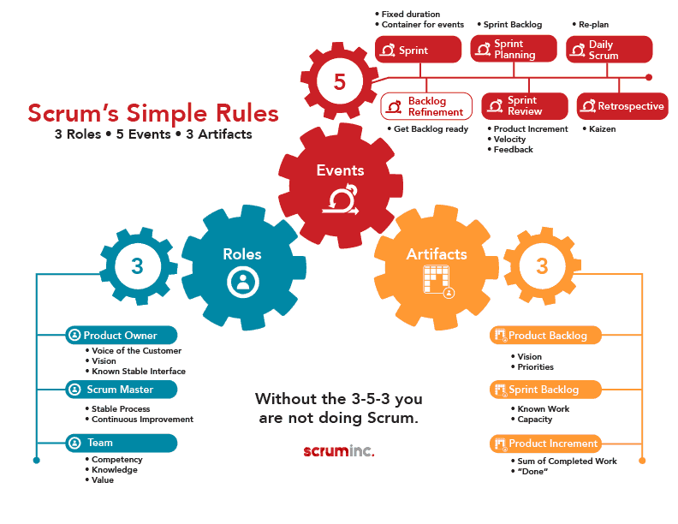
BUTUNU OLUSTURAN PARCALAR
SCRUM’IN FAYDALARI
Projenin açık ve net olması hem zaman kazandırır hem de projenin başarılı sonuçlanmasını sağlar.
Projenin anlaşılabilir ve yönetilebilir parçalara ayrılması olası sorunları hızlı bir şekilde tespit etmekte ve düzeltmekte zaman kazandırır.
Bütün ekibin, projenin tüm akışından haberdar olması takım içindeki iletişimi artırır.
Müşteri ile geliştiriciler arasında güven oluşur ve böylelikle projenin başarılı sonuçlanması beklenir.
Scrum yönteminin doğru ve anlaşılır bir şekilde uygulanmasını sağlayan kişi Scrum Master’dir

Slide 61

BUTUNU OLUSTURAN PARCALAR
SPRINT
Scrum süreci 2-4 hafta uzunlukta, ara vermeksizin birbirini takip eden Sprint’lerden (koşu) oluşmaktadır.
Sprint Scrum takımının ritmi, yani kalp atışıdır. Scrum içierisindeki tüm aktiviteler Sprint içerisinde gerçekleşir.
Bu kısa süreler, takımlara esneklik ve çeviklik avantajı sağlamaktadır. Scrum takımları ürün geliştirmeye başlarken Sprint sürelerini belirler, başlangıç ve bitiş gün ve saatlerine karar verirler, sonrasında da alınan bu karar doğrultusunda ara vermeksizin Sprint’leri koşmaya başlarlar.

Slide 62
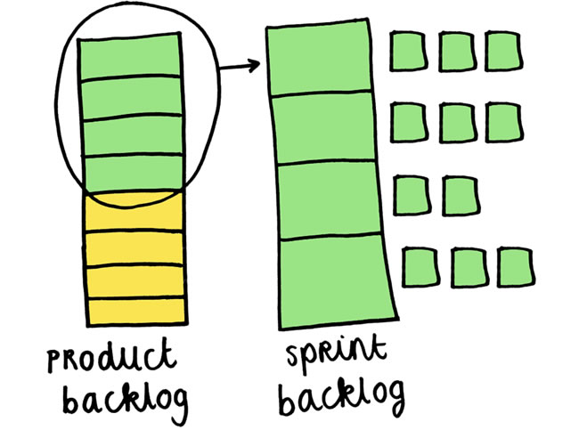
BUTUNU OLUSTURAN PARCALAR
PRODUCT BACKLOG
Product Backlog, ürünün kapsamını, yapılacak işleri yönetmek için kullanılır. Backlog üzerindeki müşteriye teslim edilebilir her bir iş kalemine Product Backlog Item(PBI) denir.
Bir Product Backlog;
- kabul kriterleri,
- büyüklüğü belli user storyler,
- bir miktar detaylandırılmış ve parçalanmış
geniş feature’lar;
- detaylandırılmamış, parçalanmamış
gereksinimler(Epicler)den oluşmaktadır.

Slide 63
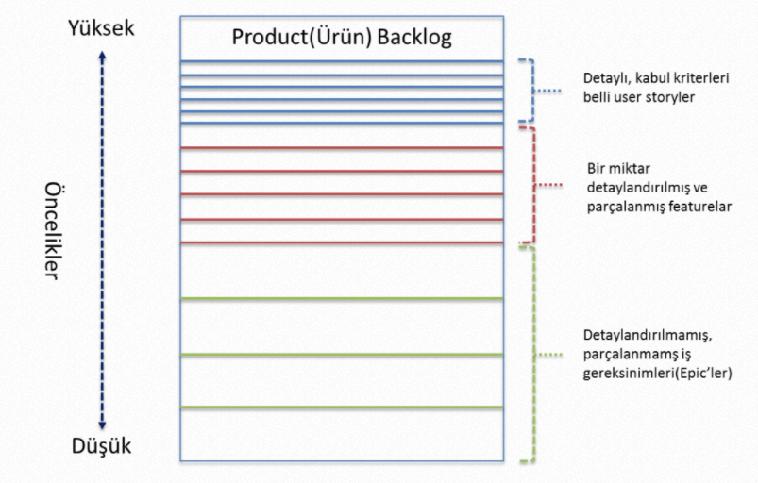
BUTUNU OLUSTURAN PARCALAR
PRODUCT BACKLOG
Product Backlog yaşayan bir dokümandır. Çevresel koşullar, müşteri talepleri, teknolojik gelişmeler ve geliştirme yetkinliğinde meydana gelebilecek değişimlerden en yüksek faydayı sağlayacak şekilde sürekli değişir.
İyi bir Product Backlog takımın önündeki 2-3 sprint için net anlaşılmış ve yeterince küçük PBI’ları barındırmalıdır.
Product Owner(Ürün sahibi), Product Backlog’u yöneten yegane kişidir. Bu işi yaparken paydaşlardan, geliştirme takımından ve Scrum Master’dan destek ve yardım alabilir.

Slide 64
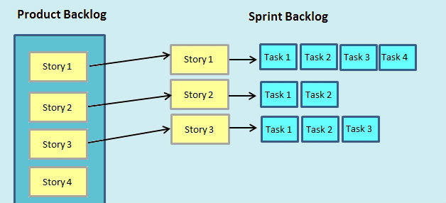
BUTUNU OLUSTURAN PARCALAR
SPRINT BACKLOG
Sprint Backlog, takımın Sprint boyunca yapacağı işlerin adımlandırılmış, detaylandırılmış, saatlendirilmiş içeriğini teşkil etmektedir
Sprint Backlog Development Team’in oluşturduğu, Development Team’in Sprint’te almış olduğu işleri ve bu işleri nasıl tamamlayacaklarına ilişkin stratejilerini içeren bir çıktıdır.
Sprint Backlog’a alinacak user story’ler belirlenirken de product backlog’daki öncelik sırasını gözetilir. düşük öncelikli olanları ilk sprint'lere koymazlar.
Sprint Backlog’a alinacak user story miktari takimin verdigi point’lere gore degisir

Slide 65
SDLC Software Development Life Cycle
Gun 4
3 Ekim 2020
SCRUM TOPLANTILAR

Slide 66
KISA TEKRAR
Agile => projeleri yönetmek ve tamamlamak için yaygın olarak kullanılan bir geliştirme yöntemidir.
“rugby” yaklaşımı olarak adlandirilan temel felsefe , “takım, mesafenin tümünü hep beraber bir birim halinde topu ileri geri atarak kat eder.”
Scrum=> Surecin butunu Scrum olarak adlandirilir ve 2-4 haftalik Sprintler halinde surec devam eder
Scrum takım modeli esneklik, yaratıcılık ve verimliliği optimize etmek için tasarlanmıştır.
Product Backlog=> Yapilacak tum isler, Product Backlog da biriktirilir, Product Owner (PO) nun belirledigi oncelige gore Sprint Backloguna alinir ve bir sprintte bitirilerek urunun demosuna eklenir

Slide 67
KISA TEKRAR
Scrum Takımı: Takım kendi kendini örgütler. (Self Organized)
1- Product Owner (PO) Ürün Sahibi
- İş Listesini (Product Backlog)yönetir.
- Geliştirme Takımı ve Stakeholders arasındaki iletişimi gerçekleştirir.
- Development Team’in ve Scrum’in yöneticisi değildir.
2- Development Team Geliştirme Ekibi
- Developers
- Testers (Manuel Testers ve Automation Testers)
3- Scrum Master’dan oluşur.
- Scrum Master’lar Scrum Guide’ı, yani Scrum’ı çok iyi bilen ve Scrum uygulanışını destekleyen, Scrum ekibi tarafından üretilen değeri maksimize etmek için ekibe - Developer Team’e yardım eden, yol gösteren, rehberlik eden kişidir.
- PO tarafından belirlenmiş işlerin takımdaki herkes tarafından anlaşıldığından emin olur; ürün sahibinin iş listesini etkili bir şekilde organize edebilmesi için teknikler bularak ona yardımcı olur

Slide 68
KISA TEKRAR
URUNU OLUSTURAN PARCALAR
PRODUCT BACKLOG
SPRINT BACKLOG
FEATURE
EPIC
USER STORY
SURECI OLUSTURAN PARCALAR
SCRUM
SPRINT

Slide 69
BUTUNU OLUSTURAN PARCALAR
SPRINT BACKLOG
Sprint Backlog, takımın Sprint boyunca yapacağı işlerin adımlandırılmış, detaylandırılmış, saatlendirilmiş içeriğini teşkil etmektedir
Sprint Backlog Development Team’in oluşturduğu, Development Team’in Sprint’te almış olduğu işleri ve bu işleri nasıl tamamlayacaklarına ilişkin stratejilerini içeren bir çıktıdır.
Sprint Backlog’a alinacak user story’ler belirlenirken de product backlog’daki öncelik sırasını gözetilir. düşük öncelikli olanları ilk sprint'lere koymazlar.
Sprint Backlog’a alinacak user story miktari takimin verdigi point’lere gore degisir

Slide 70

BUTUNU OLUSTURAN PARCALAR
FEATURE – EPIC – USER STORY
User Story son kullanıcı tarafından kullanılacak bir özelliğin, yine bu kullanıcı tarafından en basit ve anlaşılır şekilde açıklanmasıdır.
Susuz bir kisi olarak susuzlugumu gidermek icin su istiyorum
Modaya ilgi duyan bir insan olarak icecegimin guzel gorunmesi icin semsiye konulmasini istiyorum
Sicaktan bunaldigim icin suyumla birlikte beni ferahlatacak 1 dilim limon istiyorum
Cok susadigim icin buyuk bir bardak su istiyorum
Hava sicak oldugu icin suyumun soguk olmasini istiyorum
Cool gorunmek icin suyu icecegim bir pipet istiyorum

Slide 71
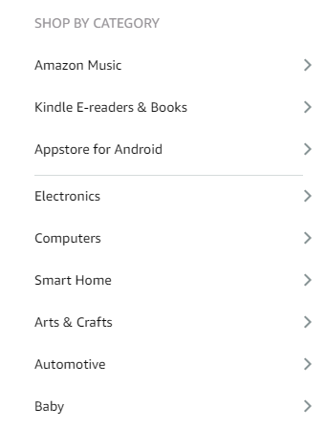
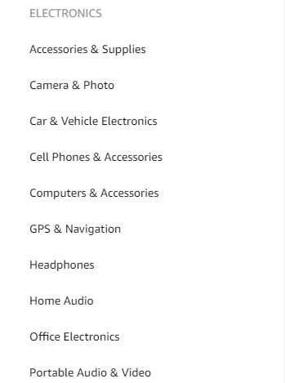
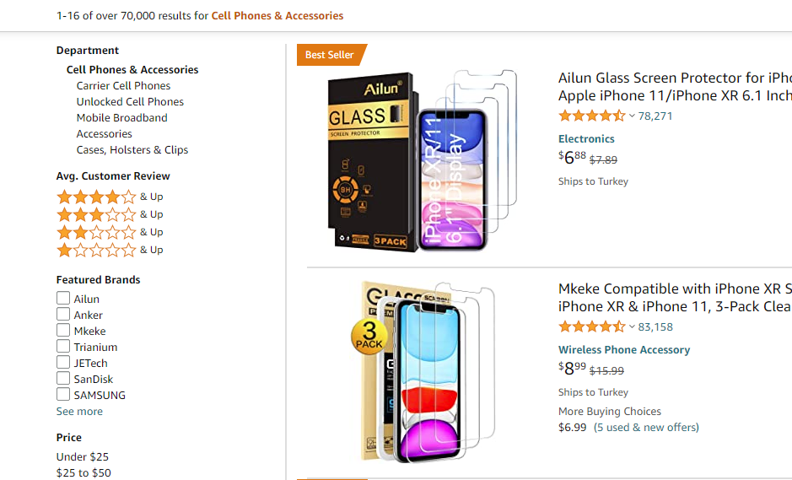
BUTUNU OLUSTURAN PARCALAR
FEATURE – EPIC – USER STORY

Slide 72
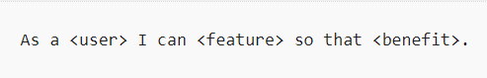
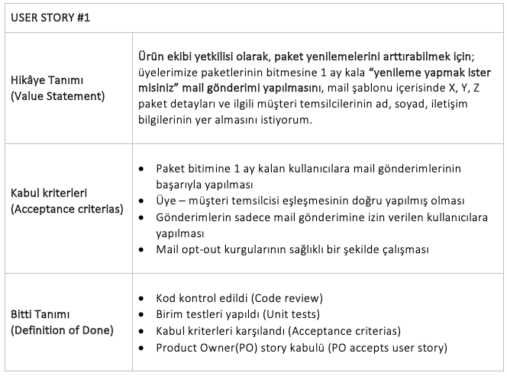
BUTUNU OLUSTURAN PARCALAR
USER STORY
User storyler 3 bölümden oluşur. Bunlar;
Kullanıcının hikaye tanımı (Value statement)
Kabul kriterleri (Acceptance criterias)
Bitti tanımı (Definition of done)
Agile dönüşümünü hedefleyen bir şirket içerisine küçük değişimler eklemek daha kolay olur.
Gelen taleplerin fazlalığı, net olmayan storyler, gerçek talep sahibinin belli olmadığı karmaşık bir süreç ve en önemlisi know/how eksikliği olmamasi icin user story’ler duzgun olusturulmalidir.

Slide 73
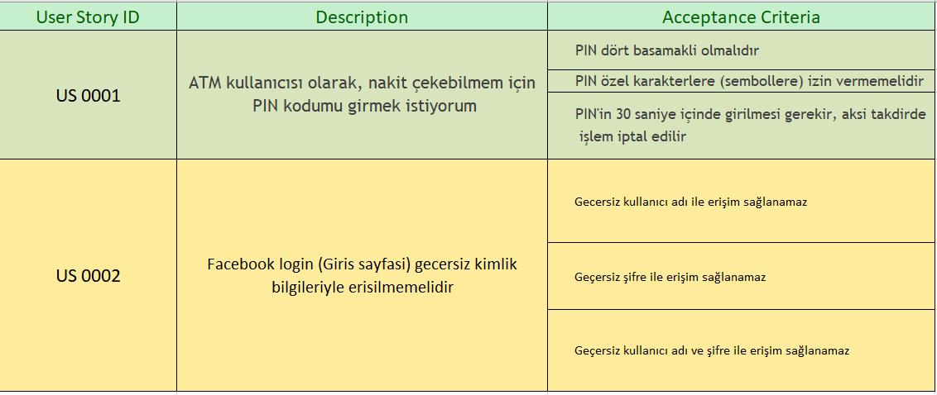
BUTUNU OLUSTURAN PARCALAR
USER STORY

Slide 74
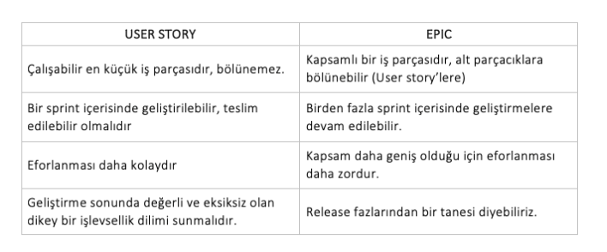
BUTUNU OLUSTURAN PARCALAR
USER STORY – EPIC KARSILASTIRMASI

Slide 75
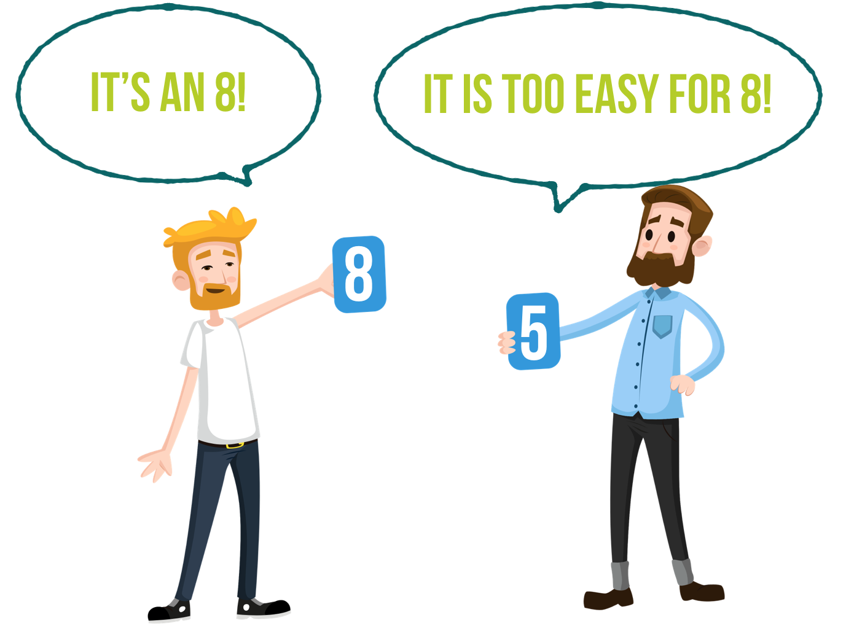
BUTUNU OLUSTURAN PARCALAR
Team Capacity ve Point
User storyler sprint backlog’a alinirken takim tarafindan puanlanir (POINT)
Sprint baslangic toplantisi veya refinement
toplantisinda User Story okunur ve development
team’in tum uyeleri user story’e point verir
Verilen pointler kartlara yazilarak gosterilir
Pointler Fibonacci Serisindeki sayilara gore
verilir. 1 1 2 3 5 8 13 21 34 …..
Her uye nicin bu point’i verdigini aciklar ve team’in
ortak karariyla user story’nin point’i belirlenir
Team’deki developer ve QA sayisina gore team
Capacity belirlenir.
Ornek : 5 developer : gunluk 8 saat = 1 point => 2 haftalik 50 point
2 QA => 2 haftalik 20 point

Slide 76
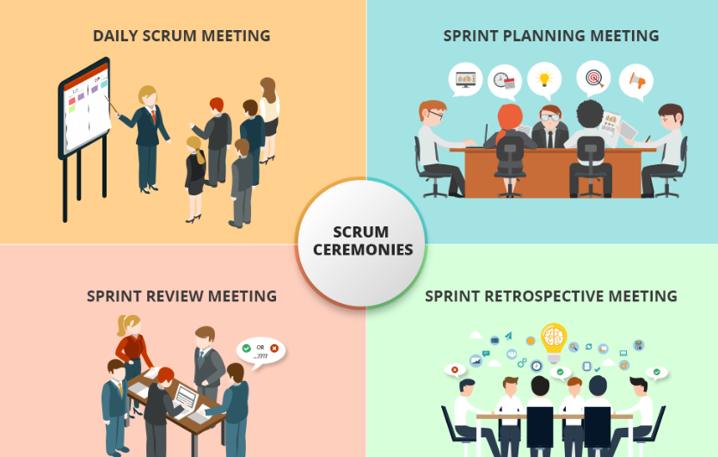
TOPLANTILAR
Daily Scrum (Daily StandUP)
(Günlük Scrum)
Sprint Planning
(Sprint Planlama)
Sprint Review
(Sprint İncelemesi)
Sprint Retrospective
(Geriye dönük Sprint Değerlendirmesi)

Slide 77
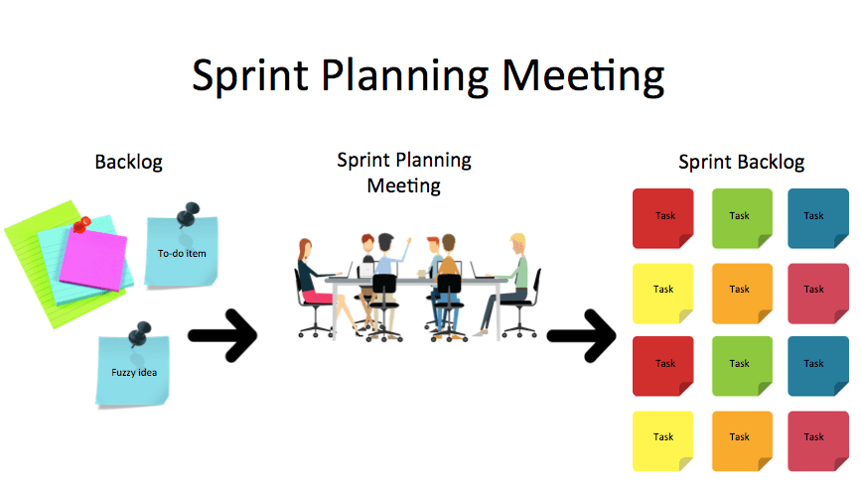
TOPLANTILAR
Sprint Planning (Sprint Planlama)
Bu, her Sprint'i başlatan etkinliktir
Product Owner ve Development ekibinin Sprint'e hangi Ürün İş Listesi Öğelerinin (PBI'ler) dahil edileceğini tartıştığı yerdir.
Product Owner Sprint'e potansiyel olarak dahil edilmek üzere her PBI'ya öncelik verme hakkına sahip olsa da, Geliştirme ekibi yanıt vermeye, sorunları gündeme getirmeye ve gerektiğinde geri itmeye teşvik edilir.
Development team daha sonra hız, kaynaklar ve mevcut zaman ve kaynakları etkileyebilecek faktörler hakkında bilgi sahibi olduklarında Sprint'te kaç PBI sunabileceklerini tahmin eder.
Sprint Planlama Toplantısının sonucu, herkesin kabul ettiği gerçekçi ve ulaşılabilir bir Sprint Hedefi ve Sprint İş Listesi elde etmektir.

Slide 78
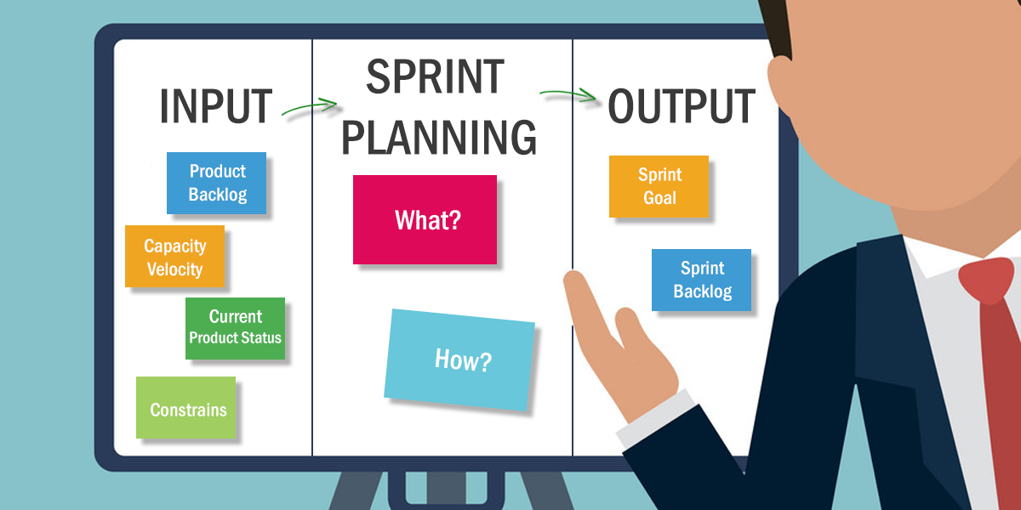
TOPLANTILAR
Sprint Planning (Sprint Planlama)
Sprint Planlama şu sorulara cevap verir;
Başlayan Sprintte Increment olarak ne teslim edilebilir? (Ne Yapacağız)
Increment'ı teslim etmek için gerekli olan iş nasıl başarılacak? (Nasıl Yapacağız)
2. madde icin gerekirse Sprint suresi icerisinde eski adıyla grooming yeni adıyla refinement (detaylandırma) aktivitesi gerçekleştirilebilir.
Scrum Master, toplantının yapılmasını ve Development Team'in etkinliğin amacını anlamasını sağlar.

Slide 79
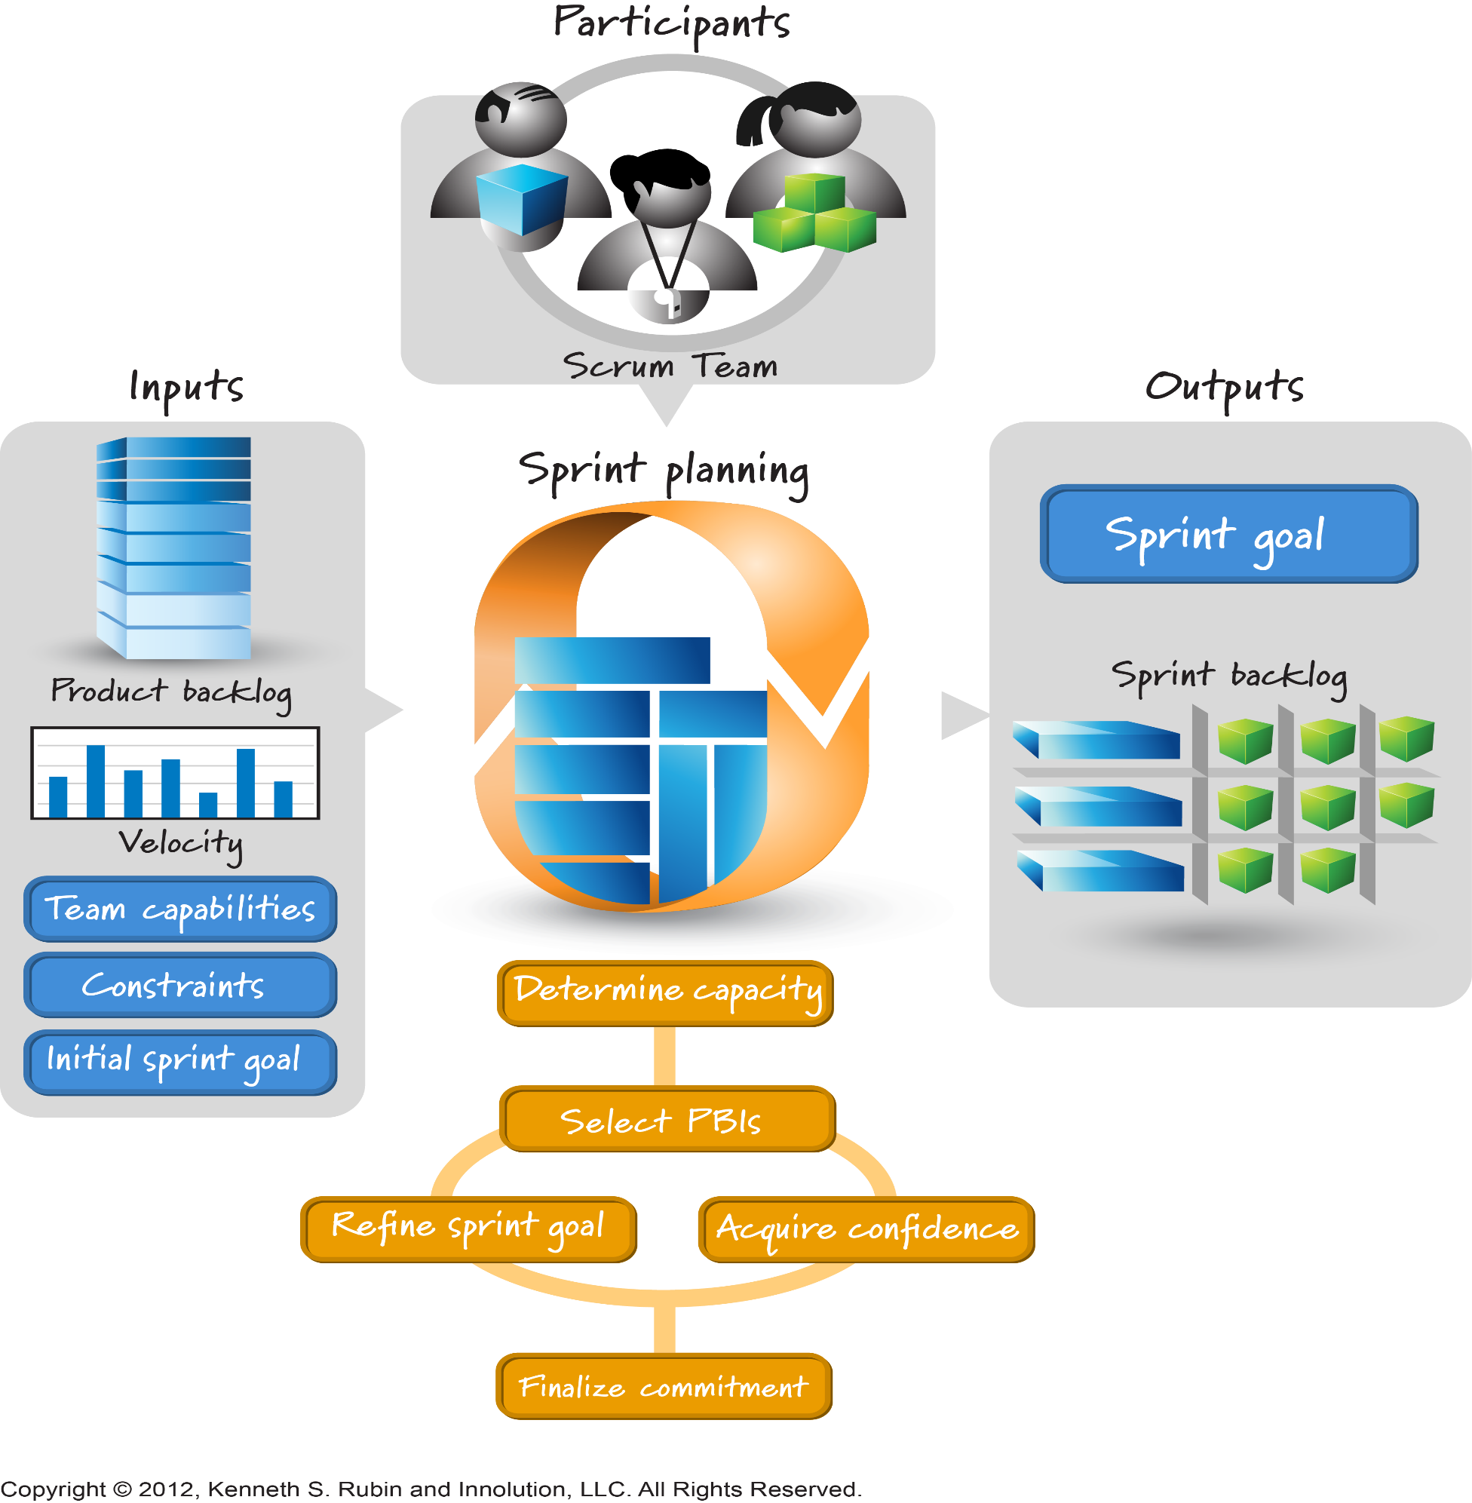
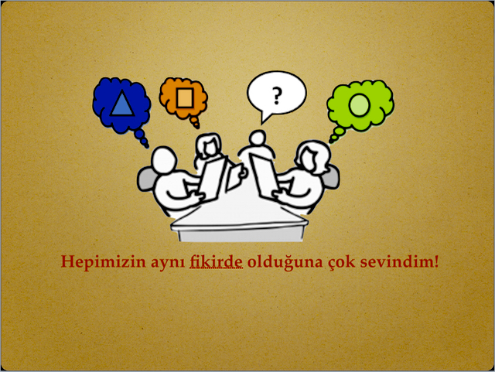
TOPLANTILAR
Sprint Planning (Sprint Planlama)
Bir önceki Sprint Retrospektif Toplantısı’nda alınan kararlar içinde Sprint Planlama Toplantısını etkileyen aksiyonlar varsa bunları yerine getirildigi kontrol edilir.
Herşeyin başlangıcı iyi bir planlamadır. Sprint’e iyi başlarsanız başarılı bir şekilde bitirme şansınız yüksek olur. İyi Scrum Master, Scrum Takımı’nın iyi planlama yapmasını sağlar.
İş Listesi Maddeleri’nde kabul kriterleri belirtilmiş mi?

Slide 80
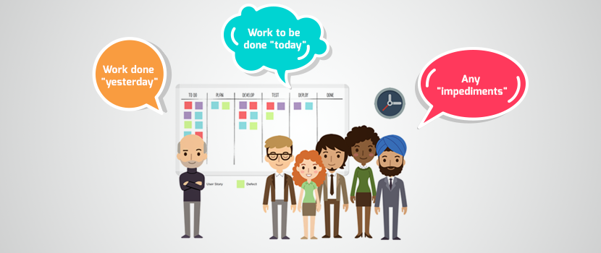
TOPLANTILAR
Daily Scrum (Günlük Scrum) (Daily StandUP)
Scrum zamanınızı ve kaynaklarınızı verimli bir şekilde kullanmayı amaçlar.
Yaklasik15 dakika kadar sürer. Ayağa kalkmak zorunlu değildir. Ancak, birçok takım bu toplantıyı kısa ve öz tutmak için yararlı bir teknik bulmaktadır.
Geliştirme Ekibinin oto-kontrol yapması, Sprint Hedefi'ne ulaşma yolundaki ilerlemeyi değerlendirmesi ve önümüzdeki 24 saat boyunca faaliyetlerini gözden geçirmesi ve planlaması için bir fırsattır.
Genelde dün neler yaptık? Bugün ne üzerinde çalışacağız? Her hangi bir sıkıntı (impediment veya Blocker) ile karşılaştık mı?

Slide 81
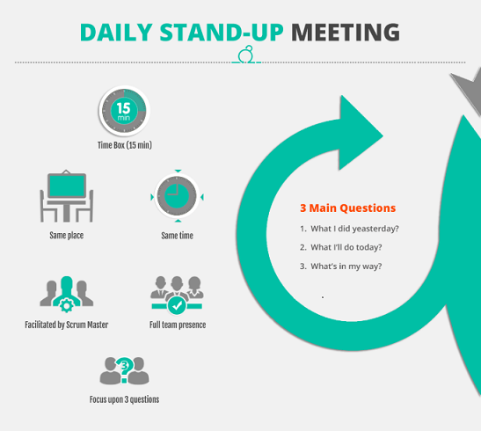
Daily Scrum (Günlük Scrum) (Daily StandUP)
Sorulara verilecek cevaplar açık ve net olmalıdır.
7 kişiden oluşan bir Development Team’i düşünürsek bir üyenin konuşabileceği 128 saniyesi olacaktır. Her soruya cevap verilecek süre ise 43 saniyedir.
İyi örnek:
Dün müşteri tanımlama ekranını test ettim, herhangi bir sorunla karşılaşmadım.
Bugünse müşteri tanımlama ekranının, bireysel kredi planı çıkarma ekranı arkasındaki bağlantıyı test edeceğim eğer vaktim kalırsa da vadeli müşteri hesap ekranındaki ya da doğası gereği riskli ekranını test edeceğim. Sonra da Zeynep ile code review yapmayı planlıyorum.
Önümde veritabanı bağlantı hatası var. Sürekli aynı hatayı alıyorum. Sizlerden biri karşılaştıysa beraber bakabilir miyiz?

Slide 82
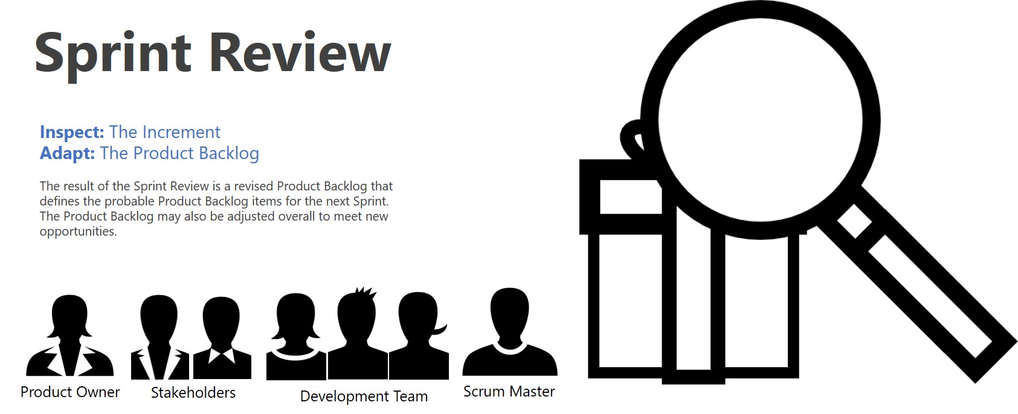
TOPLANTILAR
Sprint Review (Sprint İncelemesi)
Genellikle Sprint'in son gününde yapılır ve Stakeholder’lara (müşteriler, yönetim ve ilgili ve ilgilenilen diğer herkes) “done” (tamamlanmış) yapılan işi gösterme fırsatı verir.
Sprint sırasında üretilen çalışma özelliklerini göstermenin yanı sıra, gelecekteki sprint'ler için çalışmayı yönlendirmeye yardımcı olabilecek Ürün İş Listesi'ni ekleyebileceğiniz yararlı geri bildirimler de alıyorsunuz.

Slide 83
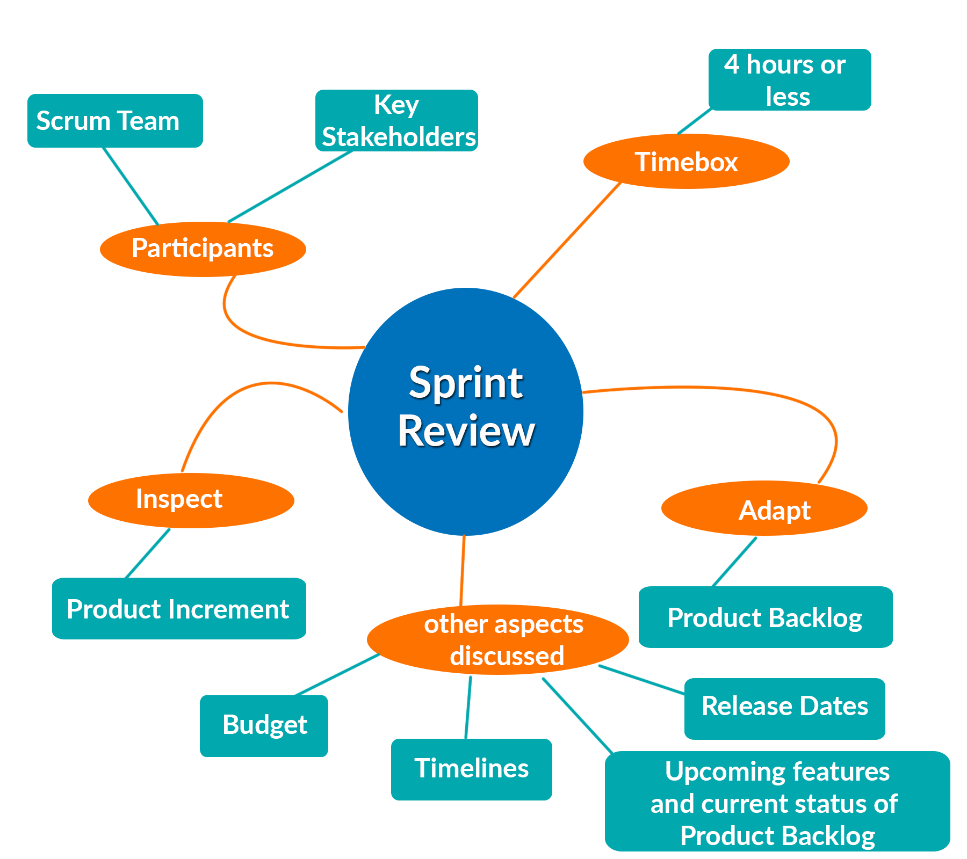
TOPLANTILAR
Sprint Review (Sprint İncelemesi)
Sprint Review Toplantısı’nın sahibi Product Owner’dır.
Burada yapılması gereken şey stakeholders’a “ürünün onların ürünü” olduğunu vurgulamaktır. Onlara anlatacaklarınızla, göstereceklerinizle sizden istediklerinin örtüşüp örtüşmediğinin bu toplantıda anlaşılacağını anlatmaktır.
Stakeholders calışan ürünü görerek bu ürüne eklenmesi istedikleri yeni özellikler ya da değiştirilmesini istedikleri özelliklerin hangi niteliğe, görselliğe, yetkinliğe sahip olması gerektiğini yüz yüze, birinci ağızdan söyleyebilirler.

Slide 84
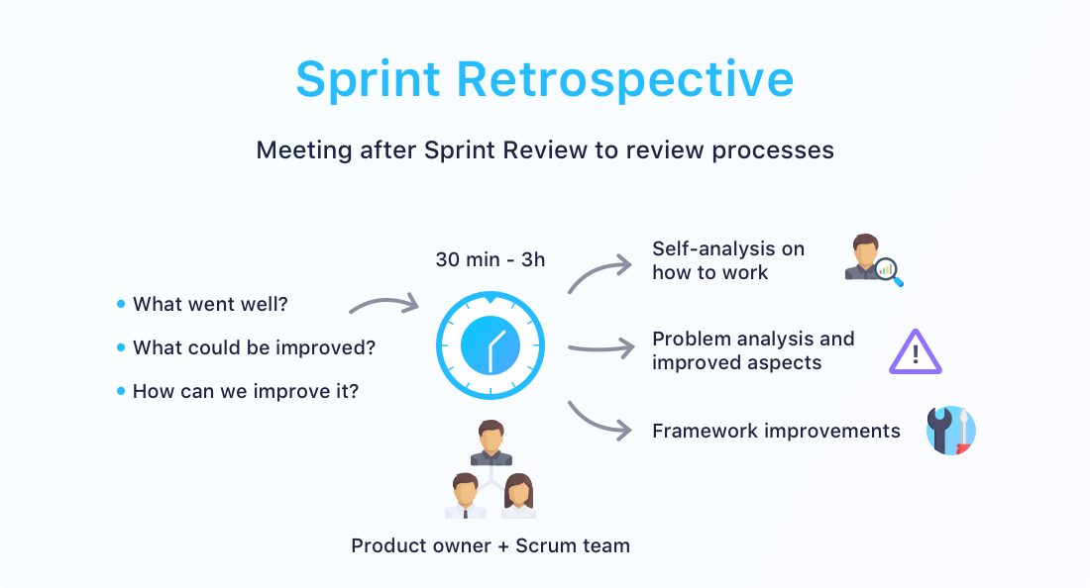
TOPLANTILAR
Sprint Retrospective (Geriye dönük Sprint Değerlendirmesi)
Sprint'teki son toplantıdır ve “sprint review” toplantısının hemen ardından yapılır.
Scrum ekibi gelecekteki Sprint'ler için nelerin geliştirilebileceğini ve nasıl yapmaları gerektiğini gözden geçirir.
Ne tür engellerle (impediment) karşılaştılar ve hangi fikirlerin ve güncellemelerin daha fazla gelişim sağlamalarına katkıda bulunduğunu değerlendirirler.

Slide 85
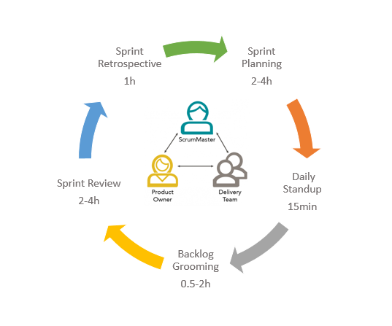
TOPLANTILAR
HATIRLAYALIM
Sprint Retrospective
(Geriye dönük Sprint Değerlendirmesi)
Sprint Planning
(Sprint Planlama)
Sprint Review
(Sprint İncelemesi)
Grooming-refinement (detaylandırma)
Daily Scrum (Daily StandUP)
(Günlük Scrum)

Slide 86
Principles of Agile
1. Değişime ve gelişime sürekli açıktır
2. Sürekli ürün teslimatı yapılır
3. Müşteri işbirliği
4. Motive olmuş bireyler
5. Yüz yüze görüşmeler (KT Knowledge Transfer)
6. Aktif yazılım yapılır
7. Sürdürülebilir gelişim
8. Technical excellence (Teknik mükemmellik)
9. Basitlik öngörülür
10. Self-organization (Kendi kendini idare edebilen)
11. Sürekli gelişim

Slide 87
STLC Software Testing Life Cycle
Gun 5
10 Ekim 2020

Slide 88
KISA TEKRAR
Agile => projeleri yönetmek ve tamamlamak için yaygın olarak kullanılan bir geliştirme yöntemidir.
Scrum=> Surecin butunu Scrum olarak adlandirilir ve 2-4 haftalik Sprintler halinde surec devam eder
Product Backlog=> Yapilacak tum isler, Product Backlog da biriktirilir, Product Owner (PO) nun belirledigi oncelige gore Sprint Backloguna alinir ve bir sprintte bitirilerek urunun demosuna eklenir
Scrum Takımı=> Takım kendi kendini örgütler. (Self Organized)
1- Product Owner (PO) Ürün Sahibi
2- Development Team Geliştirme Ekibi
- Developers
- Testers (Manuel Testers ve Automation Testers)
3- Scrum Master’dan oluşur.
Sprint Backlog=> takımın Sprint boyunca yapacağı işlerin adımlandırılmış, detaylandırılmış, saatlendirilmiş içeriğini teşkil etmektedir

Slide 89
KISA TEKRAR
User Story=> son kullanıcı tarafından kullanılacak bir özelliğin, yine bu kullanıcı tarafından en basit ve anlaşılır şekilde açıklanmasıdır.
Calisilabilir en kucuk is parcasidir,bolunemez
3 bölümden oluşur. Bunlar;
Kullanıcının hikaye tanımı (Value statement)
Kabul kriterleri (Acceptance criterias)
Bitti tanımı (Definition of done)
Team Capacity ve Point=> Development Team’de calisan kisi sayisina gore takimin kapasitesi belirlenir. Developer ve tester’larin kapasiteleri ayri ayri degerlendirilir.
Developer ve tester’larin ortak olarak yapabilecekleri is miktari takimin kapasitesidir.
1 kisinin 8 satte yapacagi is 1 point olarak Kabul edilir. Kapasite hesaplanirken ve Sprint’e alinacak User Story’ler belirlenirken point uzerinden hesaplama yapilir

Slide 90
KISA TEKRAR
Sprint Retrospective
(Geriye dönük Sprint Değerlendirmesi)
Son toplantidir
Ne tür engellerle (impediment) karşılaşildi ve hangi fikirlerin ve güncellemelerin daha fazla gelişim sağladigi değerlendirirler.
Sprint Planning (Sprint Planlama)
Başlayan Sprintte Increment olarak ne teslim edilebilir? (Ne Yapacağız)
Increment'ı teslim etmek için gerekli olan iş nasıl başarılacak? (Nasıl Yapacağız)
Sprint Review (Sprint İncelemesi)
Genellikle Sprint'in son gününde yapılır ve Stakeholder’lara (müşteriler, yönetim ve ilgili ve ilgilenilen diğer herkes) “done” (tamamlanmış) yapılan işi gösterme fırsatı verir.
Daily Scrum (Daily StandUP)
(Günlük Scrum)
Hergun yapilir
Development team uyelerinin katilimi mecburidir
Dun ne yaptim,bugun ne yapacagim, bir sorun var mi? konularinda konusulur

Slide 91
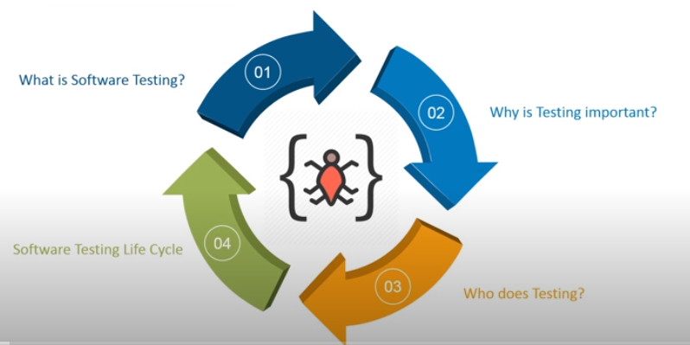
Software Testing Life Cycle

Slide 92
Software Testing Life Cycle
Software Testing Nedir ve Nicin Onemlidir?
Yazılımın güvenilirliğini kontrol etmek için
yazılım testi gereklidir
Yazılım testi, sistemin arızaya neden
olabilecek herhangi bir hata içermemesini sağlar.
Yazılım testi, ürünün müşterinin gereksinimine
uygun olmasını sağlar
Sonunda, yazılım, hepsi farklı bakış açılarına ve yaklaşımlara sahip bir Developer ekibi tarafından geliştirilir. En zeki insan bile hata yapma eğilimindedir. Sıfır hata ile yazılım oluşturmak mümkün değildir dolayisiyla Testing yaşam döngüsü yazilim geliştirme döngüsüne muhakkak dahil edilir.

Slide 93
Software Testing Life Cycle
Software Testing Nedir ve Nicin Onemlidir?
Yazılım testi olmadan yazılım istenen kaliteye ulaşilamaz.
Testerlar application’in kodlarina dahil olmasalar bile, kodun kalitesini artırmak için Developerlarla yakın çalışmalıdırlar.
En iyi sonuçlar için yazılım testi ve kodlamanın iç içe gitmesi önemlidir.
Test, yazılımın kalitesini değerlendirmeye yardımcı olur.
Tüm test faaliyetleri planlama gerektirir.
Test, yazılımın tam olarak gereksinimlerde belirtildiği gibi davranmasını ve uygulanmasini sağlar.
İhtiyaca(requirement) uygun olmayan her şey bir hatadir(defect,BUG).
İyi test edilmiş yazılım kaliteli ve daha iyi geribildirim ve yorumlar anlamına gelir (iyi feedbackler).

Slide 94
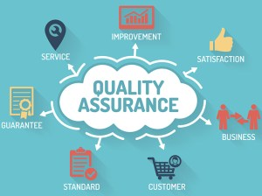
Software Testing Life Cycle
Software Quality Assurance (QA) Nedir ve Nicin Onemlidir?
Yazılım Kalite Guvencesi, tüm yazılım geliştirme sürecini içerir - sürecin izlenmesi ve iyileştirilmesi, üzerinde anlaşılan süreçlerin, standartların ve prosedürlerin takip edilmesini, sorunların bulunmasını ve ele alınmasını sağlar.
Kalite kontrol (Quality Assurance – QA), bir sürecin kalite etkinliğini azaltacak durumlara karşı önlem alarak kaliteye hakim olma anlamına gelir.

Slide 95
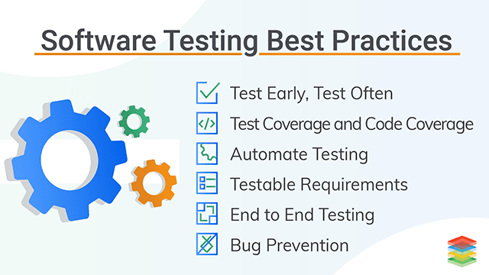
Software Testing Life Cycle
Software Testing Nedir ve Nicin Onemlidir?
Yazılım testi, geliştirilen bilgisayar yazılımının doğruluğunu, bütünlüğünü ve kalitesini belirlemek için kullanılan bir süreçtir.
Ürünün son kullanıcılara sunulmadan önce düzeltilebilmesi için yazılımda hata bulmak amacıyla yapılan bir dizi etkinliği içerir.
Basit bir ifadeyle, yazılım testi, gerçek sonuçların beklenen sonuçlarla eşleşip eşleşmediğini kontrol etmek ve yazılım sisteminin hatasız olmasını sağlamak için yapılan bir etkinliktir.

Slide 96

Software Testing Life Cycle
Gereksinim Analizi
Test Plani
Test Senaryosu Gelistirme
Test ortami Kurulumu
Testin gerceklestirilmesi
Test dongusu kapanisi

Slide 97
1- Requirements Analysis (Gereksinimlerin Analizi)
Sadece user story de açıklanan yazılım gereksinimlerini gözden geçirirsiniz.
Susuz bir kisi olarak susuzlugumu gidermek icin su istiyorum
Modaya ilgi duyan bir insan olarak icecegimin guzel gorunmesi icin semsiye konulmasini istiyorum
Sicaktan bunaldigim icin suyumla birlikte beni ferahlatacak 1 dilim limon istiyorum
Cok susadigim icin buyuk bir bardak su istiyorum
Hava sicak oldugu icin suyumun soguk olmasini istiyorum
Cool gorunmek icin suyu icecegim bir pipet istiyorum

Slide 98

User Stories (Kullanici Hikayesi)
User Story:
Bir kullanıcıya değer sağlayacak
işlevselliğin kısa açıklaması
İçerik:
Başlık
Açıklama
Acceptance Criteria
(Kabul etme kriteri/kabul şartları)
Definition Of Done (Bitti tanimi)

Slide 99


User Stories (Kullanici Hikayesi)
User Story:
Istenilen urun veya ozelligin kisa ve anlasilir tanimidir
Urun veya ozelligi isteyen kisinin perspektifinden yazilir
Urunun eski bir kullanicisi veya muhtemel kullanicisi olarak yazilir
Uc bolumden olusur.
Bir (kullanici) olarak,(kullanicilarin memnun oldugu bir telefon aramasi) yapabilmek icin (puanlara gore arama yapmak) istiyorum

Slide 100


User Stories (Kullanici Hikayesi)

Slide 101



User Stories (Kullanici Hikayesi)
User story kullanicilara (end-user,patron veya sirket ici personel) gereksinimlerini kendi perspektiflerinden, kendi ifadeleri ile ifade edebilme imkani tanir.
User Story teknik detaylara veya yazilim gereksinimlerine girmeden isin net tanimini ve Applicationa katacagi net degeri ortaya koyar
User Story’nin hikayesi kullanicinin yazimi ile baslar, Scrum Team’in Product Backlog’a eklemesi ve sprinte dahil edip uzerinde calismasi ile gercek hayata gecmis olur.

Slide 102

User Stories (Kullanici Hikayesi)

Slide 103
2- Test Planning (Test Planlamasi)
Neyin test edilmesi gerektiğine dair genel bir fikir topladıktan sonra, testler için 'plan yapılır'.
Test Planı belgesi, Ürün Açıklaması, Yazılım Gereksinimi Spesifikasyonu (Software Requirement Specification SRS) veya Kullanım Senaryosu Belgelerinden (Use Case Documents) türetilmiştir.
Amaçlanan test faaliyetlerinin kapsamını, yaklaşımını, kaynaklarını ve programını açıklayan bir belgedir.
Test Planı belgesi genellikle Test lead veya Test Manager tarafından hazırlanır ve belgenin odak noktası neyin test edileceğini, nasıl test edileceğini, ne zaman test edileceğini ve hangi testi kimin yapacağını açıklamaktır.

Slide 104

Test Planning (Test Planlamasi)
test programı oluştur ve önemli noktalari belirle
test çıktılarını belirlemek ve tanımlamak
roller ve sorumluluklar tayin edilir
test ortamı gereksinimlerini belirleme
iletişim kanalını tanımlamak
giriş ve çıkış kriterlerini belirlemek

Slide 105
3-Test CaSE DEVELOPMENT (Test KILIFI/SENARYOSU OLUSTURMA)
Test case’ler gereksinimlere göre hazırlanan input’lar, olaylar ya da aksiyonlar ve bunlar sonucu oluşması beklenen sonuçların belirtildiği dokümanlardır. Test case’ler yazılımın temellerini oluşturan gereksinimler ve dizayndaki problemlerin, eksikliklerin de ortaya çıkarılmasını sağlar.
What is a test case in software testing? (Yazılım testinde test kılıfı nedir?)
• En basit biçimde, bir test case, bir test yazılımınin gereksinimleri karşılayıp karşılamadığını ve işlevlerini doğru bir şekilde yerine getirip getirmediğini belirlediği bir dizi koşul veya değişkendir.
• Test case, bir tester’ ın gerçekleştirdiği tek bir yürütülebilir testtir. Tek tek aşamalar (step) takip edilerek yapilir.
• Bir test case, bir şeyin davranması gerektiği gibi davrandığını doğrulamak için bir dizi adım talimat olarak düşünebilirsiniz.

Slide 106


Test CaSE DEVELOPMENT (Test KILIFI/SENARYOSU OLUSTURMA)
A test case often contains: (Bir test senaryosu genellikle şunları içerir)

Slide 107

Test CaSE DEVELOPMENT (Test KILIFI/SENARYOSU OLUSTURMA)

Slide 108



Test CaSE DEVELOPMENT (Test KILIFI/SENARYOSU OLUSTURMA)

Slide 109
Test CaSE DEVELOPMENT (Test KILIFI/SENARYOSU OLUSTURMA)
1."http://webdriveruniversity.com/" adresine gidin 2."Login Portal" a kadar asagi inin 3."Login Portal" a tiklayin 4.Diger window'a gecin 5."username" ve "password" kutularina rastgele deger yazdirin 6."login" butonuna basin 7.Popup'ta cikan yazinin "validation failed" oldugunu test edin 8.Ok diyerek Popup'i kapatin 9.Ilk sayfaya geri donun 10.Ilk sayfaya donuldugunu test edin

Slide 110
Test Case’leri kim yazar?
Genellikle KG (QA) ekibinden tecrubeli biri test case’leri yazar.
Test case hazırlamak için her ekip kendi standart şablonunu kullanır.
Genelde manual testerlar yapar ve ayni dokumani kullanarak Automation testerler scriptlerini (kodlarini)yazarlar
Developerlar normalde bir test data olustururlar veya hazir olan bir datayi BA den veya PO alirlar sonra onu gunceller ve gelistirirler.
Biz de kendimiz developerlardan alip ayni test datayi gelistirir ve test ederiz.
Veya Test lead Acceptence Criteria’lara gore kendisi bir test data hazirlayabilir.
SDET : Software Development Engineer In Test : Bir Framework’u sifirdan olusturabilecek kisidir.
Automation Tester : Hazir yazilmis test case’leri kullanarak test yapar, olusturulmus framework’leri kullanir.

Slide 111

Ornek Test Case

Slide 112

Ornek Test Case

Slide 113
4- Test Environment Setup (Test Ortami Kurulumu / Olusturulmasi)
Testinizi nerede ve hangi ortamda gerçekleştireceğinizi bilmelisiniz
ve test verilerinize de sahip olmalısınız!
Dev (Development)
Test (Test ortami)
Stage (sahne)
Prod (uretim)

Slide 114
4- Test Execution (Testin Uygulanmasi)
Her şey hazır olduğunda, planlanan tüm functionality (ler) test edebilir ve yürütebilirsiniz.
Manuel Testerlar testlerini manuel olarak yapar
Automation (Cross-functional) Tester scriptlerini yazarak test ederler

Slide 115
OZET
Test case => adım adım neyi test edeceğinizi açıklayan senaryolarınızdır
Test plan =>Test kapsamı, yaklaşım kaynakları ve amaçlanan test faaliyetlerinin zamanlamasını tanımlayan giriş ve çıkış kriterleri.
Test execution => Scriptler hazır olduğunda, çalıştırır veya manuel olarak testinizi gercekleştirirsiniz.
Test data => functionality (leri) test etmek için kullanmanız gereken veriler
Acceptance criteria =>functionalityi test etmenin ayrıntılı tanımı
Expected result => yapılan testin beklenen sonucu
Actual result => testi yaptıktan sonra ortaya cıkan netice.
Environments (test yapilan ortamlar (URL)=> Dev,Test,Stage,Prod

Slide 116
SDLC Software Development Life Cycle
Gun 6
17 Ekim 2020
TEST CESITLERI
Mehmet Bulutluoz

Slide 117
KISA TEKRAR
Software Testing Nedir ve Nicin Onemlidir?
Yazılımın güvenilirliğini kontrol etmek, ürünün müşterinin gereksinimine uygun olmasını sağlamak, istenilen kaliteye ulasmak icin testler yapilmalidir.
Kalite Kontrol (Quality Assurance – QA),
bir sürecin kalite etkinliğini azaltacak durumlara karşı önlem alarak kaliteye hakim olma anlamına gelir.
Software Testing Life Cycle
Gereksinim Analizi, Test Plani, Test Senaryosu Gelistirme, Test ortami Kurulumu, Testin gerceklestirilmesi, Test dongusu kapanisi asamalarini icerir
User Story
- Istenilen urun veya ozelligin kisa ve anlasilir tanimidir. Urun veya ozelligi isteyen kisinin perspektifinden yazilir. En kisa haliyle asagidaki kalipla user story olusturulur;
- Bir (kullanici) olarak,(kullanicilarin memnun oldugu bir telefon aramasi) yapabilmek icin (puanlara gore arama yapmak) istiyorum
- User Story’nin hikayesi kullanicinin yazimi ile baslar, Scrum Team’in Product Backlog’a eklemesi ve sprinte dahil edip uzerinde calismasi ile gercek hayata gecmis olur.

Slide 118
KISA TEKRAR
User Story
Test Case
Açıklama (Requirements)
Acceptance Criteria (Kabul etme kriteri)
Definition Of Done (Bitti tanimi)
(varsa) Onkosul

Slide 119
KISA TEKRAR
Test Case
- En basit biçimde, bir test case, bir test yazılımınin gereksinimleri karşılayıp karşılamadığını ve işlevlerini doğru bir şekilde yerine getirip getirmediğini belirlediği bir dizi koşul veya değişkendir.
- Genellikle KG (QA) ekibinden tecrubeli biri test case’leri yazar.
- Test case hazırlamak için her ekip kendi standart şablonunu kullanır.
SDET : Software Development Engineer In Test : Bir Framework’u sifirdan olusturabilecek kisidir.
Automation Tester : Hazir yazilmis test case’leri kullanarak test yapar,olusturulmus framework’leri kullanir.
Functional Tester & Cross-Functional tester : Manuel tester & Automation Tester

Slide 120
KISA TEKRAR
Test case => adim adım neyi test edeceğinizi açıklayan senaryolarınızdır
Test plan =>Test kapsamı, yaklaşım kaynakları ve amaçlanan test faaliyetlerinin zamanlamasını tanımlayan giriş ve çıkış kriterleri.
Test execution => Scriptler hazır olduğunda, çalıştırır veya manuel olarak testinizi gercekleştirirsiniz.
Test data => functionality (leri) test etmek için kullanmanız gereken veriler
Acceptance criteria =>functionalityi test etmenin ayrıntılı tanımı
Expected result => yapılan testin beklenen sonucu
Actual result => testi yaptıktan sonra ortaya cıkan netice.
Environments (test yapilan ortamlar (URL)=> Dev,Test,Stage,Prod

Slide 121




Test Cesitleri
Black Box Testing
White Box Testing

Slide 122

Test Cesitleri
White Box Testing
Beyaz kutu, cam kutu, saydam kutu gibi anlamlarla ifade edilen White Box Testi, sistemin iç yapısını bilen kişiler tarafından yapılan yazılım testine verilen tekniktir.
Beyaz kutu testi genellikle yazılım mühendisleri tarafından yapılır. Özellikle bir yazılım birimini hazırlayan geliştirici, birim testler(unit testing) hazırlayarak süreci başlatır.
Uygulamanın program yapısını inceleyen ve uygulamanın program mantığından test senaryoları türeten bir test yaklaşımıdır.

Slide 123

Test Cesitleri
White Box Testing
Yukarıdaki sistemde, f(x) = 1 / x - 1 modülü, beyaz kutu testi ile sınanmaktadır.
Burada testi yapan geliştirici bilmektedir ki yazılım modülü bir f(x) fonksiyonuna sahiptir ve içeriği bellidir. Testi yapan kişi buna bağlı olarak payda= 0 değerini, sistemin güvenilirliği ölçmek üzere özellikle sınamak ister.
Bu ise testi subjektif yapabilme dezavantajı yanında, kodun yeniden gozden gecirilmesi ve kodun güvenilirliği açısından önemli bir durumdur.
Geliştiriciler genelde Code Coverage(kod kapsama/kaplama) tekniklerini uygulayarak, yazdıkları kodların yapısallığını test etmek için beyaz kutu test tekniğini gerçekleştirirler.

Slide 124
Test Cesitleri
White Box Testing
Beyaz Kutu Testinin en büyük AVANTAJLARI
+ Kaynak kodun yan etkileri saptanır. + Kod optimizasyonu yapılır. + Developer' a kendini geliştirmesi için fırsat verir
Beyaz kutu testinin en büyük DEZAVANTAJLARI
- Testi yapan kişi şayet yazılım mühendisi ise, istemsiz de olsa testi subjektif, ön yargılı bir şekilde yapılabilir. Çünkü geliştirici hatanın olabileceği durumlara odaklandığı için diğer durumları unutabilir veya önemsemeyebilir. Bu durumda gözden kaçan hatalar testin güvenilirliği sarsmış olur. - Testi yapan kişi şayet test mühendisi olacaksa, bu seferde kaynak kodun ona anlatılması ve bilgi transferi maliyetli olur.

Slide 125

Test Cesitleri
1- Unit Testing (Dev) (White testing)
Birim testi, dinamik testin ilk düzeyidir ve önce Developerlarin ve ardından test mühendislerinin sorumluluğundadır.
Buradaki amacımız yazılımın her biriminin tasarlandığı şekilde gerçekleştiğini doğrulamaktır.
Birim testi, functionality hazir olunca bireysel olarak test edilir (Bir birinden ayri bir şekilde)
Unit Test’ ler tüm hataları ortaya çıkarmaz, çünkü her parça izole şekilde test edilmekte ve entegrasyon yapıldığında herşeyin düzenli çalışacağı anlamına gelmez.

Slide 126

Test Cesitleri
2- Integration Testing (Black Box)
Birim testi tamamlandıktan sonra entegrasyon testi başlar.
Entegrasyon testinin amacı, uygulamanın farklı bileşenlerinin hala müşteri gereksinimlerine göre çalışmasını sağlamaktır.
Gerçek sonuçlar ve beklenen sonuçlar aynı olduğunda veya farklılıklar istemci girdisine göre açıklanabilir / kabul edilebilir olduğunda, entegrasyon testinin tamamlandığı kabul edilir.
Tümleyim Testi olarak da bilinen Entegrasyon testinde; Veri tabanı Data kontrolü, Backend, Mimari Altyapı, Arayüz kısımlarının hepsi test edilir.

Slide 127

Test Cesitleri
Integration Testing (Black Box)
Bir proje Release öncesi mutlaka Entegrasyon testinden geçmelidir.
Test verileri ve test senaryoları oluşturmaya başlamadan önce test stratejisi belirlenmelidir.
Kritik modülleri tanımlanmalidir
Test Envoirement testlere baslamadan once hazirlanmalidir
Proje gelistirme ve Unit Test’ler yapilirken User Requirements degismis mi control edilmelidir.

Slide 128


Test Cesitleri
3- Functional Testing (Fonksiyon Testi) (Black Box)
Fonksiyonel test, bir uygulamanın fonksiyonel gereksinimlerine yönelik bir testtir.
Bu tür testler test uzmanları tarafından yapılmalıdır.
Functional Testlerin yapilmasi, programcıların kodlarını Unit Test yapmamasi veya Integration Test yapilmasina ihtiyac
olmadigi anlamina gelmez.
Uc test birbirini tamamlayici testlerdir.

Slide 129
Test Cesitleri
4- Regression Testing (Tekrar Onay Testi)
Regresyon testi, yapılan değişiklikler sonucunda sistemde değişiklik yapılan ve değişiklik yapılmayan tum alanlarda olusan yeni hataları bulmak için yapılan kapsamli testtir.
Regresyon testi, mevcut functionality’lerin sorunsuz çalıştigindan emin olmak için daha once olusturulmus ve kullanilmis test case’lerin tumunun yeniden calistirilmasi demektir. (Bazen tum Test Case’ler yerine belirlenen bazi Test Case’ler de calistirilabilir)
Bu test, yeni kod değişikliklerinin mevcut işlevler üzerinde yan etkileri olmadigini gormek için yapılır.
Yazılıma geliştirme sürecinde eklenen her bir yeni işlevin var olan işlevleri bozmadığından emin olmak için, her bir döngüde Regresyon Testini uygulamak kaçınılmazdır.

Slide 130


Test Cesitleri
Regression Testing (Tekrar Onay Testi)
Tekrar testi, yazılım test edildikten sonra raporlanan hataların yazılım geliştiriciler tarafından çözüldüğü bilgisi alındıktan sonra hatanın düzelip düzelmediğini kontrol etmek için yapılan bir testtir.
Yeni kod değişikliklerinin mevcut işlevler üzerinde yan etkileri olmadigini gormek için yapılır.
,

Slide 131

Test Cesitleri
Regression Testing (Tekrar Onay Testi)
1) Kısmi Regresyon
Kısmi Regresyon, kodda değişiklikler yapıldığında ve bu birimin değişmemiş veya halihazırda mevcut olan kodla entegre edildiğinde bile kodun iyi çalıştığını doğrulamak için yapılır.
2) Tam Regresyon
Tam Regrasyon, kodda bir dizi modülde bir değişiklik yapıldığında ve ayrıca başka herhangi bir modüldeki bir değişikliğin etkisinin belirsiz olması durumunda yapılır. Değiştirilen kod nedeniyle herhangi bir değişikliği kontrol etmek için ürün bir bütün olarak test edilir.

Slide 132

Test Cesitleri
5- Sanity veya Smoke Testing (Saglik / Duman Testi)
Bir programın en önemli fonksiyonlarının çalışıp çalışmadığını anlamak amacıyla detaylara girmeden yapılan testtir.
Tipik olarak, yeni bir yazılım sürümünün büyük bir test çabası için kabul edecek kadar iyi performans gösterip göstermediğini belirlemek için bir ilk test çabası.
Örneğin, yeni yazılım her 5 dakikada bir sistem çöküyorsa veya veritabanlarını bozuyorsa, yazılım mevcut durumunda daha fazla test yapılmasını gerektirecek kadar 'makul' durumda olmayabilir.

Slide 133
Test Cesitleri
6- System Testing (End To End Testing)
Sistem Testi, yazılım gereksinim testlerinin tamamlanmasından sonra, sistem gereksinimlerine göre oluşturulan testleri kapsar.
Yazılım tarafında yapılan Birim Testi(Unit Test) ve Entegrasyon Testi(Integration Test) adımlarından sonra yapılan sistem testleri, daha çok işlevi tamamlanan yazılımın, güvenlik, güvenilirlik, performans gibi faktörler altında yapılan test işlemlerini kapsar.
Sistem testinin amacı, bir uygulamanın tasarlandığı gibi işlevleri gerçekleştirirken doğruluğunu ve eksiksizliğini doğrulamaktır.
Gerçek sonuçlar ve beklenen sonuçlar sıraya girdiğinde veya farklılıklar, müşteri girdisine göre açıklanabilir veya kabul edilebilir olduğunda sistem testi tamamlanmış olarak kabul edilir.

Slide 134
Test Cesitleri
7- Ad-hoc Testing (Gecici Test )
Rastgele Test veya Maymun Testi olarak da bilinir, herhangi bir planlama ve belge olmadan bir yazılım testi yöntemidir.
Testler herhangi bir resmi prosedür veya beklenen sonuç olmadan gayri resmi ve rastgele yapılır.
Scenario 1 Üretim sürümünden hemen önce bir sorun bulunursa (team icinde)
Scenario 2 Üretim ortamında bir sorun bulunursa (müşteriler tarafından)

Slide 135

Test Cesitleri
8- User Acceptance Testing UAT (Kullanıcı Kabul Testi)
Son kullanicının veya müşterinin spesifikasyonlarına veya son kullanıcılar/ müşteriler tarafından sınırlı bir süre boyunca kullanıma dayalı nihai test.
Son Asama olarak her sey gözden gecirilir.
Beta testi olarak da adlandirilir.
Hiçbir sistem mükemmel değildir, bu yüzden sistem kurulmadan önce “kabul edilebilir” olması sağlanmalıdır. Kullanıcı Kabul Testi son kullanıcılara, ürünün nihai halini gerçekten kabul edip etmediklerini belirleme fırsatı verir.

Slide 136

Test Cesitleri
Bir uygulamanın işlevlerinin gerekli spesifikasyona uygun olarak çalıştığından emin olmak için yapılır.
Fonksiyonel testi gerçekleştirmek için önce test girdisini tanımlamamız ve beklenen sonuçları seçilen test girdi değerleri ile hesaplamamız gerekir.
Sonra test senaryolarını yürütür ve gerçek verileri beklenen sonuçla karşılaştırırız.
Uygulamanın beklenen iş yükü altında sorunsuz çalışmasını sağlamak için performans testi yapılır.
Amaç, güvenilirlik, kaynak kullanımı vb. gibi performans sorunlarını bulmaktir.
Performans testi yaparken aklımızda tutmamız gereken üç ana nokta hızlı yanıt, maksimum kullanıcı yükü ve çeşitli ortamlarda kararlılıktır.

Slide 137
Test Cesitleri
Non-Functional Testing, Performance Testing (Performans testi)
Performans testi, sistemin belirli durumlarda, belirlenen beklentileri verip vermediğini kontrol etmek amacıyla yapılan testlerdir.
Amacı sistemin belirli bir yük altındaki performansının ölçülmesi ve istenilen performansa ulaşmasını sağlamaktır.
1. Load Testing (Yük testi) (Time & Resource Usage) (Zaman ve Kaynak Kullanımı)
Uygulamaya giderek artan sayıda (Sistem çökene kadar)
sanal kullanıcıyla yüklenilerek sistemin sınırlarının çizilmesi sağlanılır.
Her ne kadar performans testinin bir parçası da olsa , kimi zaman sistemin sağlamlığını test etmek için kullanılır.
2. Stress Testing (Resource Usage “CPU”)
Maksimum sayıdaki kullanıcı ile periyodik bir şekilde sisteme yüklenilmesidir. Yoğunluk durumunda sistemin buna verdiği tepkiyi ölçmek ve yoğunluk sonrası sistemin toparlanma seviyesini belirlemeye yarar.

Slide 138
Test Cesitleri
Test-Tasarim Teknikleri
Equivalence Partitioning (Eşdeğer Aralık) Yöntemi
Aynı bölgedeki değerler girdi olarak kullanıldığında aynı sonucu verir ön koşulundan çalışmaktadır.Ornegin mail uzerinden calisan bir testte farkli mail cesitleri olabilir (Hotmail, gmail,yahoo gibi..) her gruptan en az bir mail ile test yaptiginizda digerlerinin de ayni sonucu verecegi degerlendirilir.
Boundary Value Analysis (Sınır değer testleri)
Değişim noktalarında yazılımın kararlılığını test etmek üzere yapılır. Bu yuzden eşdeğer aralıkların çıkartılması ve en büyük ve en küçük değişim noktalarının saptanması gerekir.
Yaslara gore insanlari grupladigimizi dusundugumuzde, 18 yasin ustu genc diye bir tanim varsa 17 ve 19 yaslari denenerek sistemin dogru calistigi test edilebilir.

Slide 139
SDLC Software Development Life Cycle
Gun 7
24 Ekim 2020
Bug Life Cycle
Genel Tekrar
Mehmet Bulutluoz

Slide 140
KISA TEKRAR
Black Box Testing
White Box Testing

Slide 141
KISA TEKRAR
Bir uygulamanın işlevlerinin gerekli spesifikasyona uygun olarak çalıştığından emin olmak için yapılır.
Fonksiyonel testi gerçekleştirmek için önce test girdisini tanımlamamız ve beklenen sonuçları seçilen test girdi değerleri ile hesaplamamız gerekir.
Sonra test senaryolarını yürütür ve gerçek verileri beklenen sonuçla karşılaştırırız.
Uygulamanın beklenen iş yükü altında sorunsuz çalışmasını sağlamak için performans testi yapılır.
Amaç, güvenilirlik, kaynak kullanımı vb. gibi performans sorunlarını bulmaktir.
Performans testi yaparken aklımızda tutmamız gereken üç ana nokta hızlı yanıt, maksimum kullanıcı yükü ve çeşitli ortamlarda kararlılıktır.

Slide 142
KISA TEKRAR
1- Unit Testing (Dev) (White testing)
2- Integration Testing (Black Box)
3- Functional Testing (Fonksiyon Testi) (Black Box)
4- Regression Testing (Tekrar Onay Testi)
- Kısmi Regresyon
- Tam Regresyon
5- Sanity veya Smoke Testing (Saglik / Duman Testi)
6- System Testing (End To End Testing)
7- Ad-hoc Testing (Gecici Test)t
8- User Acceptance Testing UAT (Kullanıcı Kabul Testi)

Slide 143

Bug Life Cycle
Bug / defect nedir?
Application da Gereksinimlere uygun olmayan her hangi bir davranis
Unexpected behaviour of an application
Yazılım testinde Kusur Yaşam Döngüsü veya Hata Yaşam Döngüsü, kusur veya hatanın ömrü boyunca geçtiği belirli durumlar kümesidir.
Kusur yaşam döngüsünün amacı, tespit edilen kusurun mevcut durumunu raporlamak, ilgili kisilere atamak ve Bug Defect (Hata Duzeltme) sürecini sistematik ve verimli hale getirmektir.

Slide 144

Bug Life Cycle
Testerlar Bug bulduklarinda ne yapmalidir ?
Her şeyden önce, testerlar buldukları hatanın
meşru bir hata (geçerli bir hata) olduğundan
emin olmalıdır.
Bunun icin testini tekrar etmelidir. (Reproduce)
Bir defect buldugunuzda, sorunu ekip içindeki
diğer testerlar ile tartismali (beraber gozden gecirmeli),
böylece geçerli bir sorun olup olmadığı konusunda daha iyi bir fikre sahip olmalidir.
Test ekibi olarak mutabik kalinirsa, raporlamadan once developer ile gorusulebilir. Onun fikrini de alarak olusturulacak Bug Ticket daha verimli olacaktir.

Slide 145

Bug Life Cycle
Status: New (Yeni) Bir hata ilk kez yayınlandığında, durum Yeni olur. (Jira, Alm, VersionOne gibi boardlarda..)
Status: Assigned (Atandi) Hata post edilince, test lead veya Proje lead, ilgili Developer’a “atanmış” olarak atayacaktır. (Meşru bir hata olup olmadığı ile alakali Developerin kesinlikle bir girdisi olacaktır)
Status: Open (Acildi) Developer bu aşamada düzeltmek için hatayi analiz eder ve uzerinde çalışır.
Status: Fixed (Onarildi) Developer gerekli kod güncellemelerini yaptığında ve hatanın düzeltilip düzeltilmediğini doğruladığında, hata durumunu “Fixed" olarak değiştirebilir ve hata test ekibine aktarılır.
Status: Pending retest (Tekrar Test Icin Bekliyor) Arızayı giderdikten sonra Developer, yeniden test için bu özel functionalityi deploy eder. Burada testler test aşamasında beklemede olur. Ve durum tekrar test etmeyi gerektirir.

Slide 146

Bug Life Cycle
Status: Retest (Tekrar Test) Bu aşamada, tester işlevselliği farklı test verileriyle tekrar test eder ve buldukları defect ilgili her şeyi kapsadığından emin olur.
Status: Verified (Onaylandi) Tester doğrulama yaptıktan ve hata yazılımda görünmediğinde, hatanın düzeltildiğini onaylar ve durumu “Doğrulandı” olarak değiştirir.
Status: Reopen(Tekrar Acildi) Hata Developer tarafından düzeltildikten sonra bile hata hala mevcutsa, tester durumu "Yeniden Açıldı" olarak yapar. Bu yüzden hata aynı süreçten bir kez daha geçer.
Status: Closed => Hata giderildikten sonra tester tarafından test edilir. Tester yazılımda defect bulunmadığından emin olursa, hatanın durumunu “Kapalı” olarak değiştirir. Bu, hatanın düzeltildiği, test edildiği ve onaylandığı anlamına gelir.

Slide 147
Bug Life Cycle
Bug Ticket olusturuldugunda Developer’larin cevaplari
Rejected (Reddedildi): Kusur Developer tarafından meşru bir kusur olarak kabul edilmezse Developer tarafından ‘Reddedildi' olarak işaretlenir.
Duplicate (Tekrar): Developer hatayi diğer diger defectlerle aynı bulursa, hata durumu Developer tarafından “cift" olarak değiştirilir.
Deferred (Ertelendi): Developer, hatanın çok önemli bir öncelik olmadığını ve sonraki sürümlerde giderilebileceğini düşünüyorsa, hatanin durumunu ‘Ertelenmiş’ olarak değiştirebilir.
Not a Bug (Bug Degil) Kusurun uygulamanın işlevselliği üzerinde bir etkisi yoksa, kusurun durumu 'Hata Değil' olarak değiştirilir.

